Slide 1
CURSO
EVALUACIÓN BÁSICA PARA LA CONSTRUCCIÓN DE MUROS DE ALBAÑILERÍA CONFINADA

Slide 2
UNIDAD DE APRENDIZAJE N° 03
IDENTIFICACIÓN DE LA CONFIGURACIÓN Y CONSTRUCCIÓN DE MUROS PARA UNA VIVIENDA DE ALBAÑILERÍA CONFINADA.

Slide 3

IDENTIFICACIÓN DE LA CONFIGURACIÓN Y CONSTRUCCIÓN DE MUROS PARA UNA VIVIENDA DE ALBAÑILERÍA CONFINADA
OBJETIVO
Identificar la configuración estructural de una vivienda de albañilería confinada, así como realizar la construcción de muros de albañilería de acuerdo con los procedimientos establecidos y la normativa de seguridad correspondiente.

Slide 4

IDENTIFICACIÓN DE LA CONFIGURACIÓN Y CONSTRUCCIÓN DE MUROS PARA UNA VIVIENDA DE ALBAÑILERÍA CONFINADA
CONTENIDO
Sesión 1:
Tipos de suelo
Sesión 2:
Configuración estructural de una vivienda de albañilería confinada, según RNE E 0-70.
Sesión 3:
Proceso constructivo de muros para albañilería confinada.

Slide 5
IDENTIFICACIÓN DE LA CONFIGURACIÓN Y CONSTRUCCIÓN DE MUROS PARA UNA VIVIENDA DE ALBAÑILERÍA CONFINADA
Sesión 1: Tipos de suelo
Equipos de protección personal
Notes:
Explicar la actividad

Slide 6
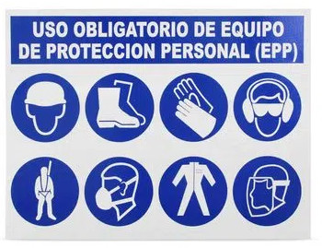
IDENTIFICACIÓN DE LA CONFIGURACIÓN Y CONSTRUCCIÓN DE MUROS PARA UNA VIVIENDA DE ALBAÑILERÍA CONFINADA
Sesión 1: Tipos de suelo
Importancia de EPP en obra
Casco
Gafas o lentes de seguridad
Mascarilla o protector respiratorio
Guantes
Zapatos con punta de acero
Tapones auditivos
Notes:
Para los trabajos de obra, son indispensable contar con equipos de protección personal, tales como:

Slide 7
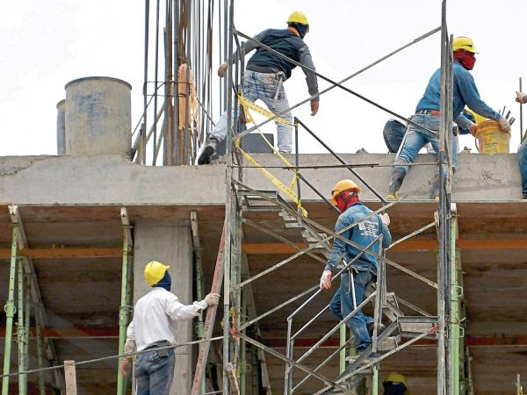
IDENTIFICACIÓN DE LA CONFIGURACIÓN Y CONSTRUCCIÓN DE MUROS PARA UNA VIVIENDA DE ALBAÑILERÍA CONFINADA
Sesión 1: Tipos de suelo
Importancia de EPP en obra
Adicional a ellos para trabajos específicos en altura mayor a 1.80 metros se debe utilizar:
Arnés
Línea de vida, colocados sobre puntos de anclajes fijos.
Andamios certificados
Notes:
Para los trabajos de obra, son indispensable contar con equipos de protección personal, tales como:

Slide 8

IDENTIFICACIÓN DE LA CONFIGURACIÓN Y CONSTRUCCIÓN DE MUROS PARA UNA VIVIENDA DE ALBAÑILERÍA CONFINADA
Sesión 1: Tipos de suelo
Importancia de EPP en obra bajo contextos COVID 19
En obra debes cumplir con:
Prueba covid-19 negativa antes del iniciar el trabajo
Tomar la temperatura al ingreso cada día
Mantener un distanciamiento social de 1.5 metro
Usar obligatoriamente su mascarilla o protector respiratorio
Desinfectar las manos y herramientas
Manifestar si presenta algún síntoma, como malestar de cuerpo, calentura o fiebre como prevención.
Recibir al cliente en un espacio abierto y manteniendo su distancia de 1.5 metros.

Slide 9
IDENTIFICACIÓN DE LA CONFIGURACIÓN Y CONSTRUCCIÓN DE MUROS PARA UNA VIVIENDA DE ALBAÑILERÍA CONFINADA
Sesión 1: Tipos de suelo
Seguro complementario de trabajo de riesgo (SCTR)

Slide 10

IDENTIFICACIÓN DE LA CONFIGURACIÓN Y CONSTRUCCIÓN DE MUROS PARA UNA VIVIENDA DE ALBAÑILERÍA CONFINADA
Sesión 1: Tipos de suelo
¿Por qué se debe utilizar el SCTR?
Con el SCTR te protege a ti y a tus trabajadores en:
Brindar cobertura de atención médica o prestaciones económicas requeridas por el trabajador a consecuencias de accidentes de trabajo o enfermedades profesionales.
Salud
- Atención Médica
- Rehabilitación
- Prótesis /Ortopedia
Pensión
- Sobrevivencia
- Invalidez
- Sepelio

Slide 11


IDENTIFICACIÓN DE LA CONFIGURACIÓN Y CONSTRUCCIÓN DE MUROS PARA UNA VIVIENDA DE ALBAÑILERÍA CONFINADA
Sesión 1: Tipos de suelo
¿Por qué se debe utilizar el SCTR?
Hola Armando, estoy muy contento de aprender más sobre instalaciones eléctricas de interiores
Por ejemplo, en obra, los accidentes frecuentes son las caídas de personas, golpes con objetos, ingreso de objetos en los ojos, cortes, entre otros.
Hola Mario, me alegra mucho. En esta unidad vamos a aprender lo siguiente.

Slide 12
IDENTIFICACIÓN DE LA CONFIGURACIÓN Y CONSTRUCCIÓN DE MUROS PARA UNA VIVIENDA DE ALBAÑILERÍA CONFINADA
SESIÓN N° 01
TIPOS DE SUELO

Slide 13
IDENTIFICACIÓN DE LA CONFIGURACIÓN Y CONSTRUCCIÓN DE MUROS PARA UNA VIVIENDA DE ALBAÑILERÍA CONFINADA
Sesión 1: Tipos de suelo
¿Qué malas prácticas identificas en las imágenes?
Notes:
Solicitar participación de los asistentes para que analicen las diferentes malas prácticas que observan en la construcción

Slide 14
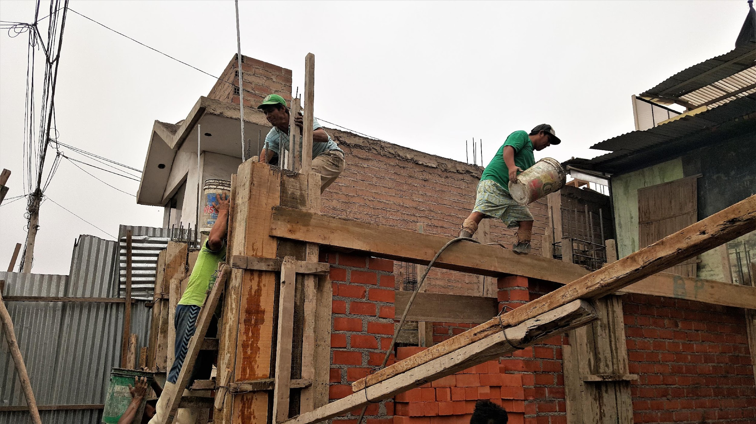

IDENTIFICACIÓN DE LA CONFIGURACIÓN Y CONSTRUCCIÓN DE MUROS PARA UNA VIVIENDA DE ALBAÑILERÍA CONFINADA
Sesión 1: Tipos de suelo
Notes:
Explicar la importancia de utilizar EPP en obra. No hay arnes, no hay línea de vida, no hay andamios, y no EPP.
Guía del participante: página 35

Slide 15
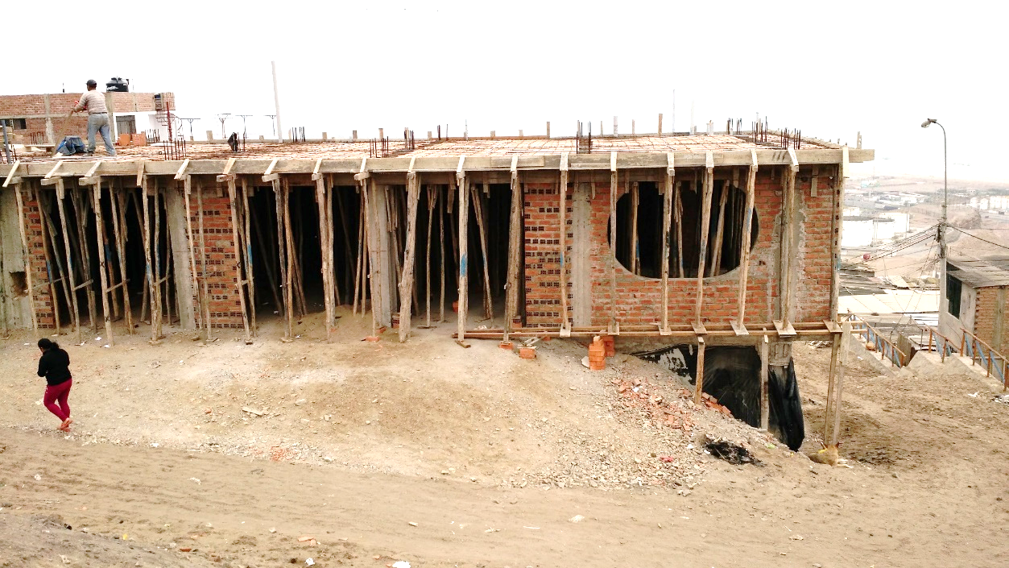
IDENTIFICACIÓN DE LA CONFIGURACIÓN Y CONSTRUCCIÓN DE MUROS PARA UNA VIVIENDA DE ALBAÑILERÍA CONFINADA
Sesión 1: Tipos de suelo
Notes:
Mala práctica relevante, asentar la cimentación sobre suelo de relleno y arena suelta en pendiente.
Guía del participante: página 35

Slide 16
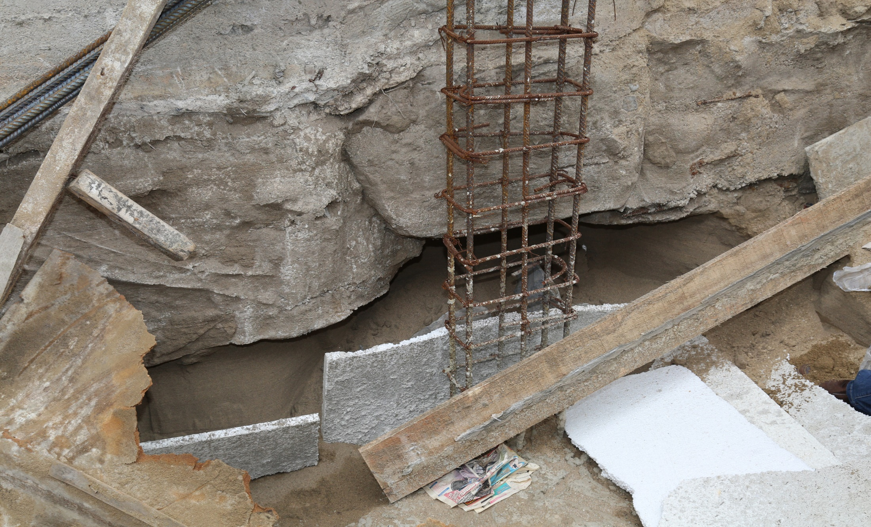
IDENTIFICACIÓN DE LA CONFIGURACIÓN Y CONSTRUCCIÓN DE MUROS PARA UNA VIVIENDA DE ALBAÑILERÍA CONFINADA
Sesión 1: Tipos de suelo
Notes:
Mala práctica relevante, excavación de la cimentación y como afecta a la cimentación vecina conociendo el tipo de suelo blando.
Guía del participante: página 35

Slide 17
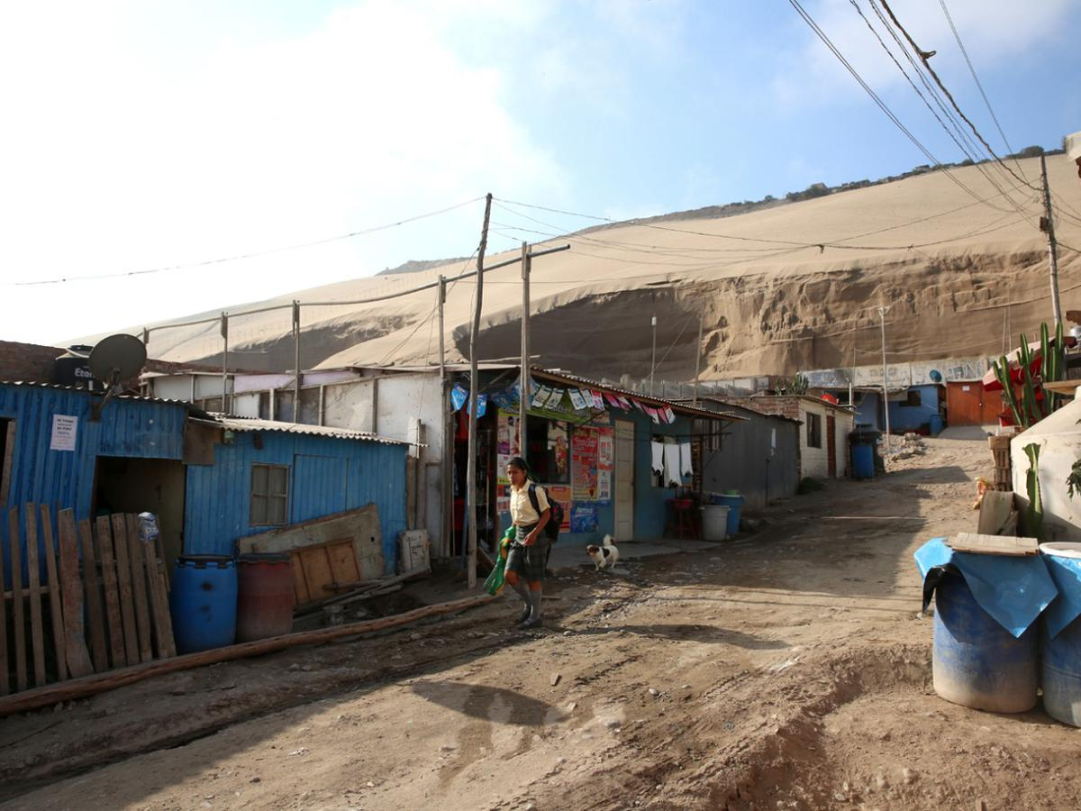
IDENTIFICACIÓN DE LA CONFIGURACIÓN Y CONSTRUCCIÓN DE MUROS PARA UNA VIVIENDA DE ALBAÑILERÍA CONFINADA
Sesión 1: Tipos de suelo
Notes:
Mala práctica relevante, posible deslizamiento del terreno sobre las viviendas.
Guía del participante: página 35

Slide 18
IDENTIFICACIÓN DE LA CONFIGURACIÓN Y CONSTRUCCIÓN DE MUROS PARA UNA VIVIENDA DE ALBAÑILERÍA CONFINADA
Sesión 1: Tipos de suelo
Trabajo Grupal
Notes:
Explicar la actividad

Slide 19




IDENTIFICACIÓN DE LA CONFIGURACIÓN Y CONSTRUCCIÓN DE MUROS PARA UNA VIVIENDA DE ALBAÑILERÍA CONFINADA
Sesión 1: Tipos de suelo
Trabajo Grupal: Desplazamiento de suelos
Materiales:
Maleta Construya
1 bandeja móvil de acrílico
1 arena gruesa
1 arena fina
20 Ladrillos a escala
Guía del Participante Pg. 36
Notes:
El participante deberá registrar los datos observados en la Guía del participante: página 36

Slide 20


IDENTIFICACIÓN DE LA CONFIGURACIÓN Y CONSTRUCCIÓN DE MUROS PARA UNA VIVIENDA DE ALBAÑILERÍA CONFINADA
Sesión 1: Tipos de suelo
FASE 1
Trabajo Grupal: Desplazamiento de suelos
Actividades:
Llenar la mitad de la bandeja acrílica con arena fina y la otra mitad con la arena gruesa, sin compactar y dejando un espacio libre de 10 cm entre ambas.
Luego colocar los ladrillos encima en cada tipo de arena, simulando que son viviendas.
Realizar movimientos de vaivén en la bandeja acrílica (de arriba hacia abajo y de derecha a izquierda), simulando un movimiento sísmico.
Observar, registrar y comparar el comportamiento del material (arena gruesa y arena delgada), especialmente cuando se realiza el movimiento de vaivén.
20 minutos
Responder:
Al realizar el vaivén con la bandeja, ¿Qué sucedió con la arena gruesa y la arena fina?
Notes:
El participante deberá registrar los datos observados en la Guía del participante: página 36
El facilitador debe monitorear a cada grupo y verificar los avances.
Promover el debate grupal
Formular preguntas y escribir las respuestas de los participantes.

Slide 21
IDENTIFICACIÓN DE LA CONFIGURACIÓN Y CONSTRUCCIÓN DE MUROS PARA UNA VIVIENDA DE ALBAÑILERÍA CONFINADA
Sesión 1: Tipos de suelo
FASE 2
Trabajo Grupal: Desplazamiento de suelos
Actividades:
Compactar la arena fina y la arena gruesa, dejando un espacio libre de 10 cm entre ambas.
Luego colocar los ladrillos encima en cada tipo de arena, simulando que son viviendas.
Realizar movimientos de vaivén en la bandeja acrílica (de arriba hacia abajo y de derecha a izquierda) simulando un movimiento sísmico.
Observar, registrar y comparar el comportamiento del material (arena gruesa y arena delgada), especialmente cuando se realiza el movimiento de vaivén.
20 minutos
Responder:
Al realizar el vaivén con la bandeja, ¿Cuál es la diferencia entre la primera y segunda fase?
Notes:
El participante deberá registrar los datos observados en la Guía del participante: página 37
Promover el debate grupal
Formular preguntas y escribir las respuestas de los participantes.
¿Cuál fue el comportamiento de la arena gruesa? ¿arena fina?
¿Cuál es la diferencia entre la fase 1 y la fase 2 o el proceso 1 o el proceso 2?
¿Qué características presenta el material usado?
Por lo tanto, ¿Cómo se logra estabilizar el suelo blando (arena fina) antes de empezar a trabajar (excavación)?
¿consideras importante conocer el tipo de suelo para construir?
¿Cómo son los suelos de lima?, comparte ejemplo de los distritos donde has trabajado.
LA reflexión de la experiencia del grupo tendrá una duración de 20 minutos
Se pueden formular más preguntas

Slide 22
IDENTIFICACIÓN DE LA CONFIGURACIÓN Y CONSTRUCCIÓN DE MUROS PARA UNA VIVIENDA DE ALBAÑILERÍA CONFINADA
Sesión 1: Tipos de suelo
Tipos de suelo

Slide 23
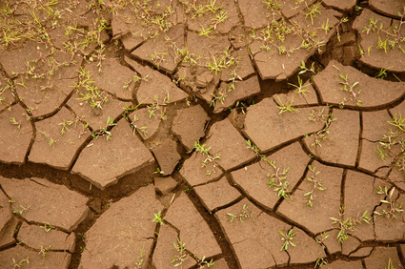
IDENTIFICACIÓN DE LA CONFIGURACIÓN Y CONSTRUCCIÓN DE MUROS PARA UNA VIVIENDA DE ALBAÑILERÍA CONFINADA
Sesión 1: Tipos de suelo
Tipo de suelo
¿Qué tipo de cimentación recomiendas para este tipo de suelo?
SUELO ARCILLOSO

Slide 24
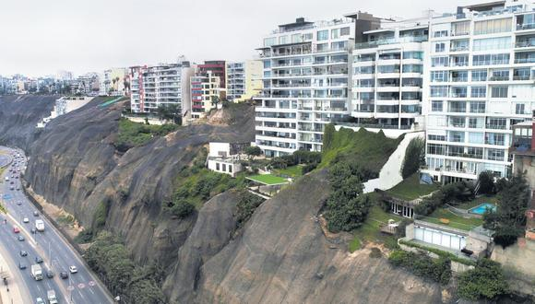
IDENTIFICACIÓN DE LA CONFIGURACIÓN Y CONSTRUCCIÓN DE MUROS PARA UNA VIVIENDA DE ALBAÑILERÍA CONFINADA
Sesión 1: Tipos de suelo
Tipo de suelo
¿Qué tipo de cimentación recomiendas para este tipo de suelo?
SUELO CONGLOMERADO

Slide 25
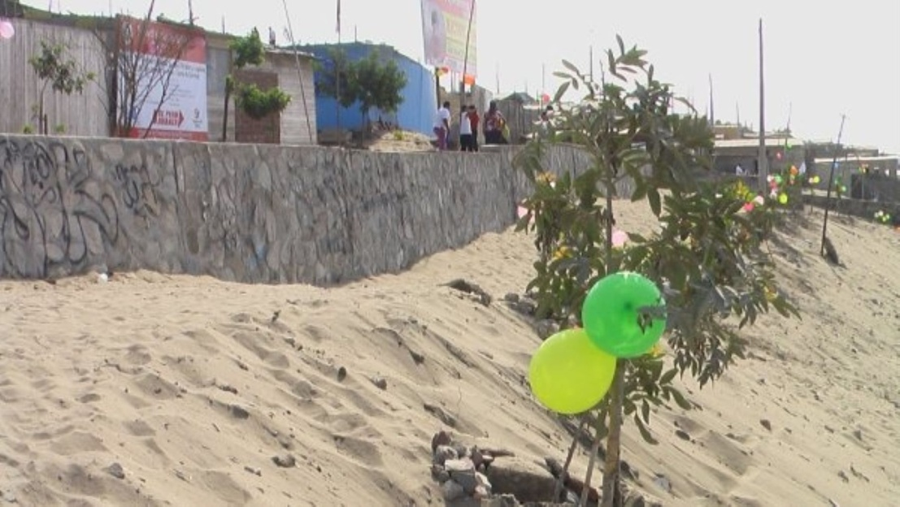
IDENTIFICACIÓN DE LA CONFIGURACIÓN Y CONSTRUCCIÓN DE MUROS PARA UNA VIVIENDA DE ALBAÑILERÍA CONFINADA
Sesión 1: Tipos de suelo
Tipo de suelo
¿Qué tipo de cimentación recomiendas para este tipo de suelo?
SUELO ARENA SUELTA O EÓLICA

Slide 26
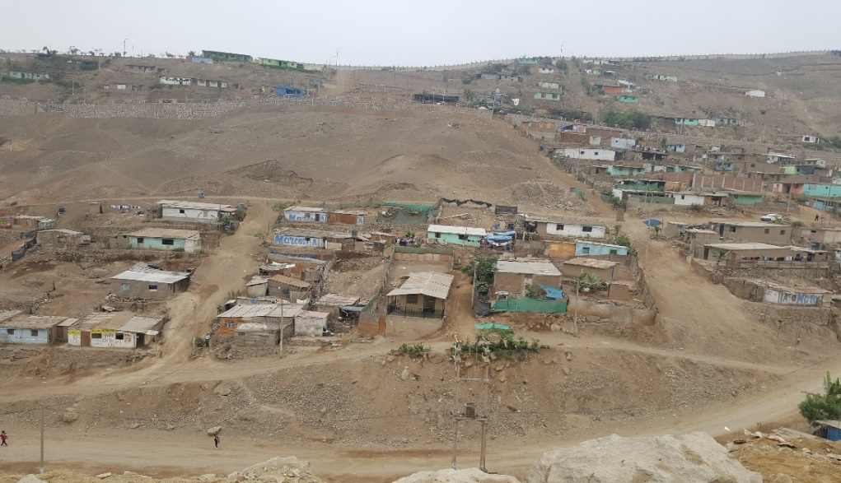
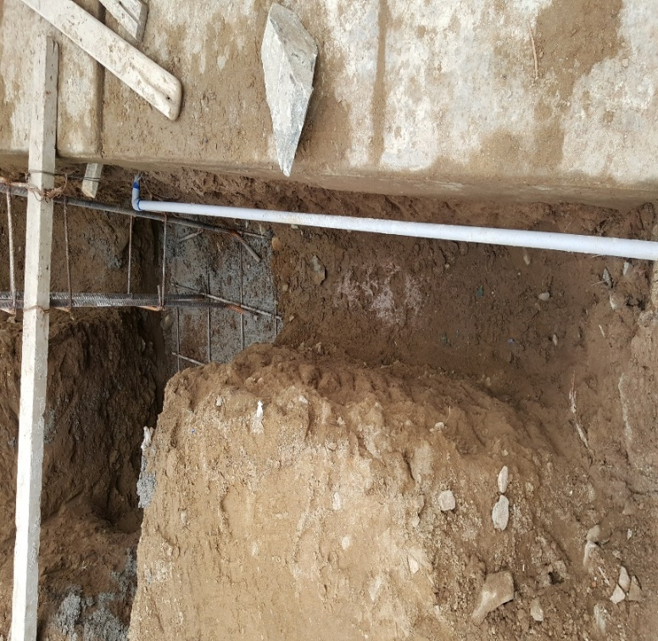
IDENTIFICACIÓN DE LA CONFIGURACIÓN Y CONSTRUCCIÓN DE MUROS PARA UNA VIVIENDA DE ALBAÑILERÍA CONFINADA
Sesión 1: Tipos de suelo
Tipo de suelo
ZONA 1:
Este es el mejor suelo. Esta conformado por afloramientos rocosos. Se puede construir con tranquilidad.
ZONA 2:
Terreno conformado por estrato superficial de suelos granulares finos y arcillosos. El grado de amplificación sísmica es LEVE.
M.P.: Construcción de Vivienda en Lomas de Arenas

Slide 27
IDENTIFICACIÓN DE LA CONFIGURACIÓN Y CONSTRUCCIÓN DE MUROS PARA UNA VIVIENDA DE ALBAÑILERÍA CONFINADA
Sesión 1: Tipos de suelo
Tipo de suelo
ZONA 3:
Conformado en su mayoría por depósitos de suelos finos y arenas de gran espesor. Todavía se puede construir
M.P.: Construcción de Vivienda en Lomas de Arenas

Slide 28
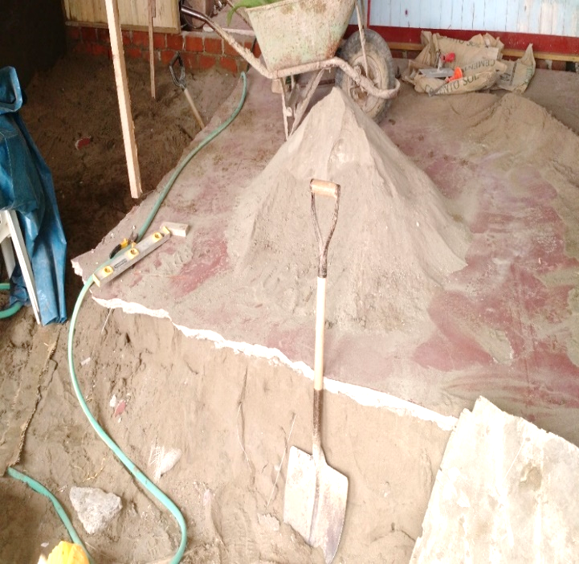
IDENTIFICACIÓN DE LA CONFIGURACIÓN Y CONSTRUCCIÓN DE MUROS PARA UNA VIVIENDA DE ALBAÑILERÍA CONFINADA
Sesión 1: Tipos de suelo
Tipo de suelo
ZONA 5:
Es una ZONA critica. Constituida por depósitos de rellenos sueltos de desmontes. La amplificación sísmica es grave.
M.P.: Construcción de Vivienda en Lomas de Arenas

Slide 29
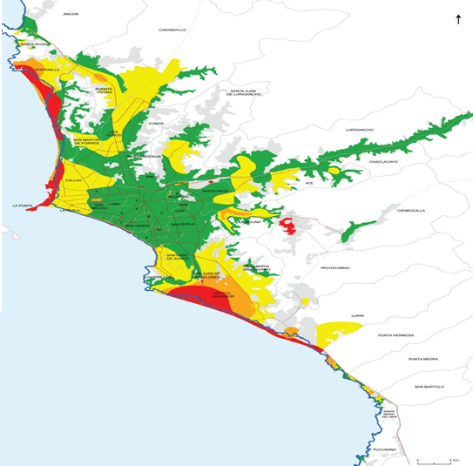
IDENTIFICACIÓN DE LA CONFIGURACIÓN Y CONSTRUCCIÓN DE MUROS PARA UNA VIVIENDA DE ALBAÑILERÍA CONFINADA
Sesión 1: Tipos de suelo
Mapa de microzonificación sísmica
Perfiles de suelos de la ciudad de Lima
¿Dónde se puede Construir?
Zonas de afloramiento de roca con diferentes grados de fracturación, depósitos de grava y arena de compacidad densa a muy densa, depósitos de limos y arcillas de consistencia rígida a muy rígida.
ZONA 1:
Se recomienda Construir
ZONA 2:
Depósitos de arena de compacidad media a densa o arcillas y limos de consistencia media.
Se recomienda Construir
Depósitos de arenas de compacidad suelta a media, depósitos de limos y arcillas de consistencia blanda a media.
Aún se recomienda Construir
ZONA 3:
Taludes inestables con fuerte pendiente, canteras informales, depósitos de suelos pantanosos
depósitos de arenas eólicas de compacidad suelta potencialmente licuables
ZONA 4:
No se recomienda Construir
Fuente: CISMID, actualizada al 2016.
Depósitos de escombros y/o desechos, rellenos antrópicos en el interior de antiguas excavaciones mineras.
Se prohíbe construir
ZONA 5:

Slide 30
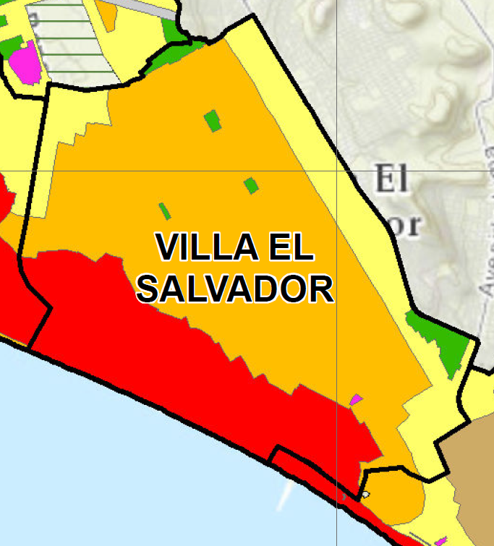
IDENTIFICACIÓN DE LA CONFIGURACIÓN Y CONSTRUCCIÓN DE MUROS PARA UNA VIVIENDA DE ALBAÑILERÍA CONFINADA
Sesión 1: Tipos de suelo
Ejemplo de análisis de microzonificación sísmica en Villa el Salvador
ZONA 1:
ZONA 2:
¿Cuántos Perfiles de Suelos observas?
ZONA 3:
ZONA 4:
ZONA 5:
Edificación

Slide 31


IDENTIFICACIÓN DE LA CONFIGURACIÓN Y CONSTRUCCIÓN DE MUROS PARA UNA VIVIENDA DE ALBAÑILERÍA CONFINADA
Sesión 1: Tipos de suelo
Ejemplo de análisis de microzonificación sísmica en Villa el Salvador
ZONA 3:
Conformado en su mayoría por depósitos de suelos finos y arenas de gran espesor. Todavía se puede construir.
ZONA 5:
Es una ZONA critica. Constituida por depósitos de rellenos sueltos de desmontes. La amplificación sísmica es grave.
¿Recomendarías Construir una vivienda?

Slide 32
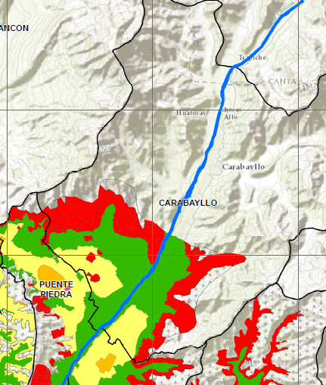
IDENTIFICACIÓN DE LA CONFIGURACIÓN Y CONSTRUCCIÓN DE MUROS PARA UNA VIVIENDA DE ALBAÑILERÍA CONFINADA
Sesión 1: Tipos de suelo
Ejemplo de análisis de microzonificación sísmica en Villa el Salvador
ZONA 1:
Edificación
ZONA 2:
¿Cuántos Perfiles de Suelos observas?
ZONA 3:
ZONA 4:

Slide 33
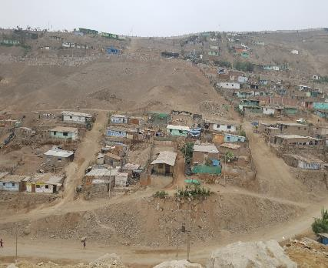

IDENTIFICACIÓN DE LA CONFIGURACIÓN Y CONSTRUCCIÓN DE MUROS PARA UNA VIVIENDA DE ALBAÑILERÍA CONFINADA
Sesión 1: Tipos de suelo
Ejemplo de análisis de microzonificación sísmica en Villa el Salvador
ZONA 1:
Este es el mejor suelo. Esta zona está conformada por afloramientos rocosos. Se puede construir con tranquilidad.
ZONA 2:
Terreno conformado por estrato superficial de suelos granulares finos y arcillosos. El grado de amplificación sísmica es LEVE.
¿Recomendarías Construir una vivienda?

Slide 34
SESIÓN N° 02
CONFIGURACIÓN ESTRUCTURAL DE UNA VIVIENDA DE ALBAÑILERÍA CONFINADA, SEGÚN EL RNE E-070

Slide 35
IDENTIFICACIÓN DE LA CONFIGURACIÓN Y CONSTRUCCIÓN DE MUROS PARA UNA VIVIENDA DE ALBAÑILERÍA CONFINADA
Sesión 2: Configuración estructural de una vivienda de albañilería confinada, según el RNE E-070
¿Qué malas prácticas identificas en las imágenes?
Notes:
Guía del participante pg. 33

Slide 36
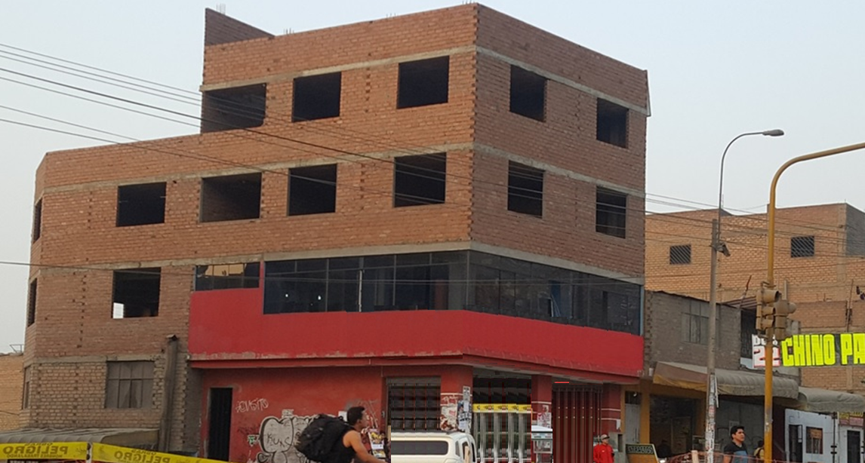
IDENTIFICACIÓN DE LA CONFIGURACIÓN Y CONSTRUCCIÓN DE MUROS PARA UNA VIVIENDA DE ALBAÑILERÍA CONFINADA
Sesión 2: Configuración estructural de una vivienda de albañilería confinada, según el RNE E-070
Notes:
Malas prácticas constructivas:
Continuidad de muros con ladrillo pandereta y sin presencia de columnetas de amarre a los muros
Muros sin amarres en todo su perímetro.
Esquina sin continuidad de muros
Existe continuidad de aberturas
Guía del participante: pg 38
Guía del participante pg. 33

Slide 37
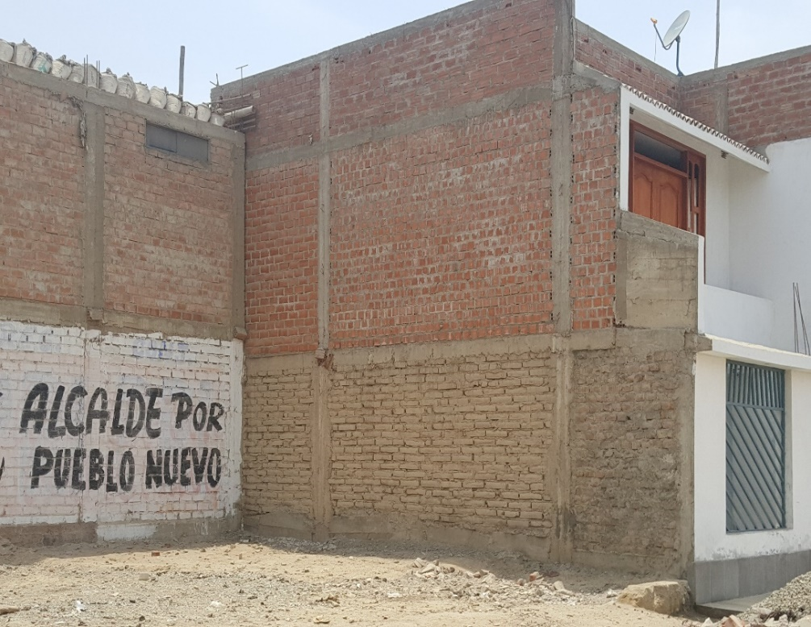
IDENTIFICACIÓN DE LA CONFIGURACIÓN Y CONSTRUCCIÓN DE MUROS PARA UNA VIVIENDA DE ALBAÑILERÍA CONFINADA
Sesión 2: Configuración estructural de una vivienda de albañilería confinada, según el RNE E-070
Notes:
Mala práctica relevante, utilizar diferentes ladrillos en los muros portantes, por ejemplo: el primer piso utiliza adobe y el segundo utiliza ladrillo King-Kong 18 huecos., la rigidez y desempeño de la vivienda cambia.
Guía del participante: pg 38

Slide 38
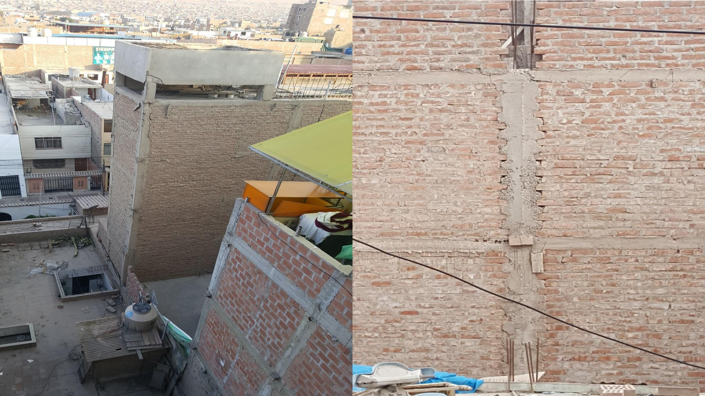
IDENTIFICACIÓN DE LA CONFIGURACIÓN Y CONSTRUCCIÓN DE MUROS PARA UNA VIVIENDA DE ALBAÑILERÍA CONFINADA
Sesión 2: Configuración estructural de una vivienda de albañilería confinada, según el RNE E-070
Notes:
Mala práctica constructiva:
Mala estructuración del tanque elevado, cambia la regularidad en altura de la edificación, cambiando la rigidez y desempeño.
Distancia de columnas, más de 5 m.
Cangrejeras de la columna y mal confinamiento entre muro y columna.
Guía del participante: pg 38

Slide 39
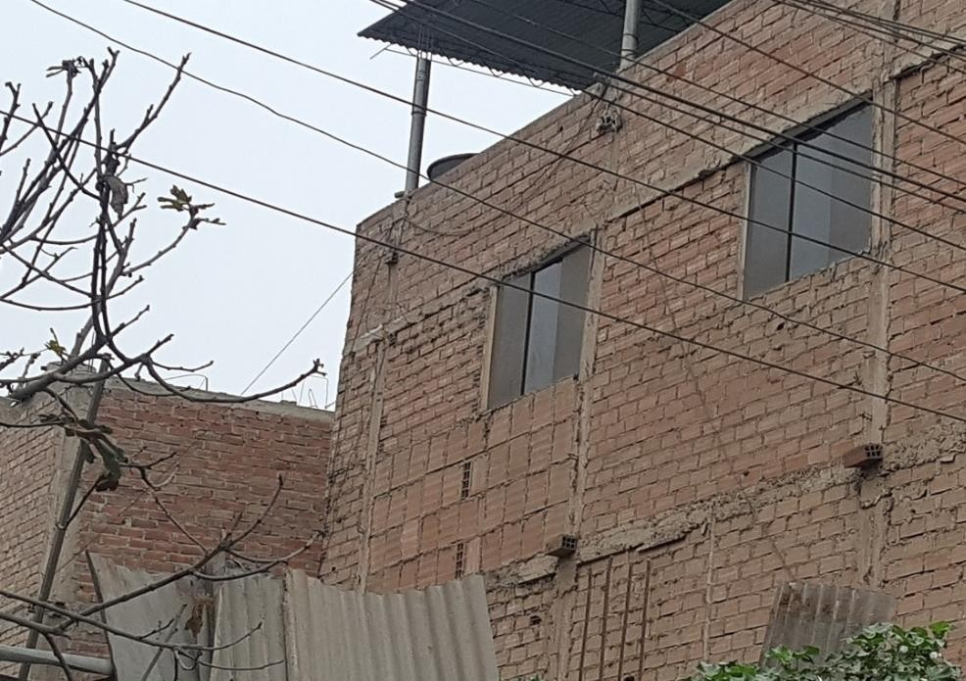
IDENTIFICACIÓN DE LA CONFIGURACIÓN Y CONSTRUCCIÓN DE MUROS PARA UNA VIVIENDA DE ALBAÑILERÍA CONFINADA
Sesión 2: Configuración estructural de una vivienda de albañilería confinada, según el RNE E-070
Notes:
Mala práctica en el uso del ladrillo pandereta en muros portantes.
Guía del participante: pg 38

Slide 40
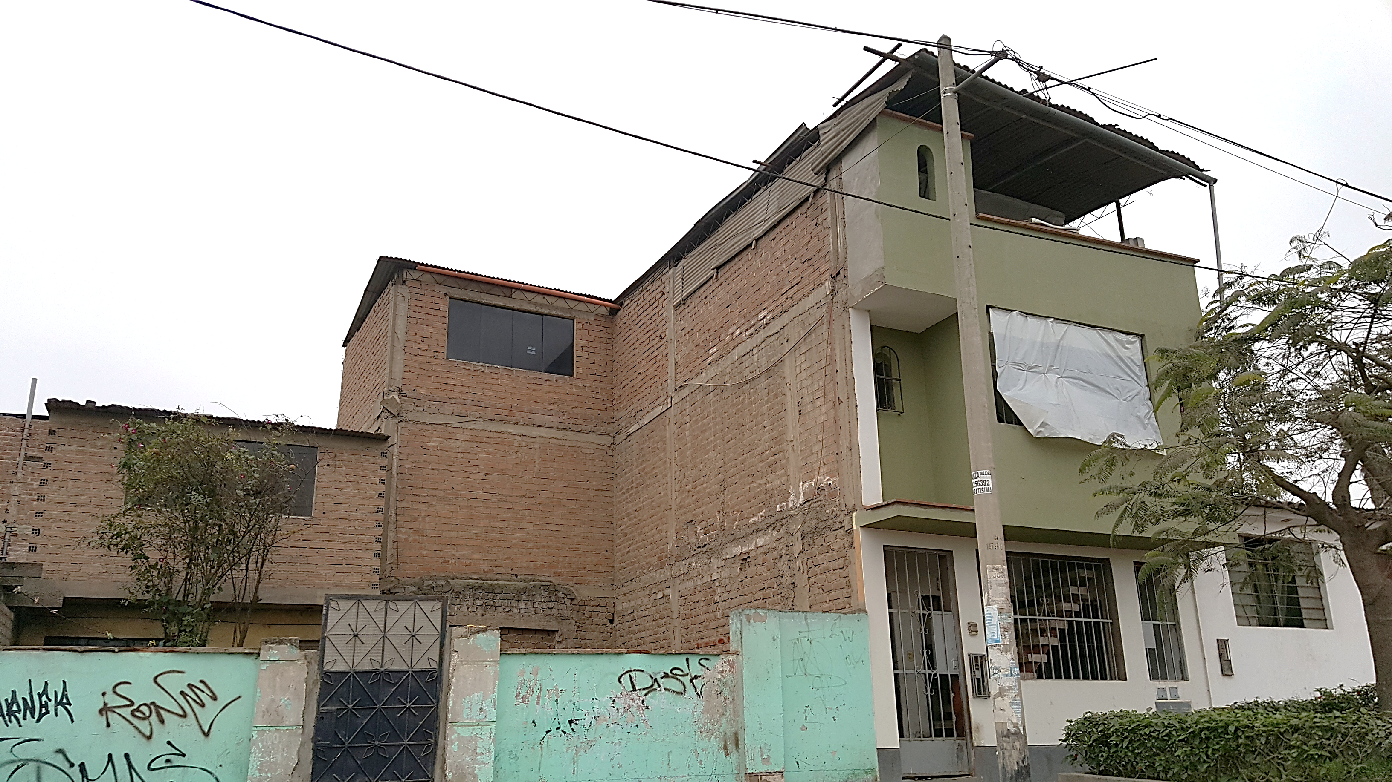
IDENTIFICACIÓN DE LA CONFIGURACIÓN Y CONSTRUCCIÓN DE MUROS PARA UNA VIVIENDA DE ALBAÑILERÍA CONFINADA
Sesión 2: Configuración estructural de una vivienda de albañilería confinada, según el RNE E-070
Continuidad de losa aligerada
Irregularidad
Falta viga
Continuidad de aberturas
Forma de L
Verificar proporción en altura
Continuidad de columna
Notes:
Guía del participante: pg 38

Slide 41
IDENTIFICACIÓN DE LA CONFIGURACIÓN Y CONSTRUCCIÓN DE MUROS PARA UNA VIVIENDA DE ALBAÑILERÍA CONFINADA
Sesión 2: Configuración estructural de una vivienda de albañilería confinada, según el RNE E-070
Trabajo grupal
Notes:
Explicar la actividad

Slide 42
IDENTIFICACIÓN DE LA CONFIGURACIÓN Y CONSTRUCCIÓN DE MUROS PARA UNA VIVIENDA DE ALBAÑILERÍA CONFINADA
Sesión 2: Configuración estructural de una vivienda de albañilería confinada, según el RNE E-070
Trabajo Grupal: Vaivén con bandeja móvil
Materiales:
Maleta Construya
1 bandeja
1 canaleta de 50 cm, 1 de 40 cm, 1 de 30 cm y 1 de 20 cm
1 estribo de fierro corrugado
1 tijera o cutter
1 cintillo
1 wincha
1 plástico
Guía del Participante Pg. 39
Notes:
Guía del participante pg 39

Slide 43
IDENTIFICACIÓN DE LA CONFIGURACIÓN Y CONSTRUCCIÓN DE MUROS PARA UNA VIVIENDA DE ALBAÑILERÍA CONFINADA
Sesión 2: Configuración estructural de una vivienda de albañilería confinada, según el RNE E-070
Trabajo Grupal: Vaivén con bandeja móvil
Actividades:
Colocar 8 pernos en los agujeros de la bandeja.
Colocar 4 canaletas de longitudes 50, 40, 30 y 20 cm en una misma línea y amarrarlas a los pernos de la bandeja con cintillo.
Sujetar con tus manos el lado más largo de la bandeja y realizar movimientos de vaivén.
Observar el desplazamiento de las canaletas durante el movimiento del vaivén con la bandeja.
25 minutos
Responder:
¿Qué observaron cuando se realizó la simulación del movimiento sísmico?
Notes:
El participante deberá registrar los datos observados en la Guía del participante: página 39
El facilitador debe monitorear a cada grupo y verificar los avances.
Promover el debate grupal
Formular preguntas y escribir las respuestas de los participantes.
¿Qué representan las canaletas y el peso que se les pone?
¿Qué sucede con el desplazamiento si las cuatro estructuras son unidas con una viga?
¿Qué sucede con la rigidez cuándo en un primer piso se construye con una viga chata, y a partir del segundo piso construyes con vigas peraltadas?
¿Qué sucede con la rigidez cuando se construye el segundo piso con ladrillo pandereta?
¿Se puede construir para sobrevivir a los terremotos? ¿Cómo?
¿Cómo trabajar los sistemas estructurales?
LA reflexión de la experiencia del grupo tendrá una duración de 20 minutos
Se pueden formular más preguntas de acuerdo a la respuesta de los participantes.

Slide 44

IDENTIFICACIÓN DE LA CONFIGURACIÓN Y CONSTRUCCIÓN DE MUROS PARA UNA VIVIENDA DE ALBAÑILERÍA CONFINADA
Sesión 2: Configuración estructural de una vivienda de albañilería confinada, según el RNE E-070
Trabajo Grupal: Verificando la configuración estructural de la vivienda en el plano
Materiales:
Maleta Construya
1 plano de arquitectura
1 caja de colores
Plano
Guía del Participante Pg. 40

Slide 45
IDENTIFICACIÓN DE LA CONFIGURACIÓN Y CONSTRUCCIÓN DE MUROS PARA UNA VIVIENDA DE ALBAÑILERÍA CONFINADA
Sesión 2: Configuración estructural de una vivienda de albañilería confinada, según el RNE E-070
Trabajo Grupal: Verificando la configuración estructural de la vivienda en el plano
Actividades:
Identificar las formas regulares e irregulares de la vivienda.
Determinar las proporciones de la construcción en planta y en altura.
Verificar la continuidad de muros, columnas y vigas.
Verificar la distancia máxima entre columnas de los muros portantes.
Determinar la combinación de sistemas estructurales, como la combinación de pórticos y albañilería confinada.
60 minutos
Responder:
¿Cuál es la configuración de la vivienda en los planos de arquitectura?, interpreta
Notes:
El participante deberá registrar los datos observados en la Guía del participante: página 40
El facilitador debe monitorear a cada grupo y verificar los avances.
Promover el debate grupal
Formular preguntas y escribir las respuestas de los participantes.
¿Qué elementos estructurales identifica en los planos?
¿Qué formas regulares e irregulares encontraste en la vivienda?
La reflexión de la experiencia del grupo tendrá una duración de 20 minutos
Se pueden formular más preguntas de acuerdo a la respuesta de los participantes.

Slide 46
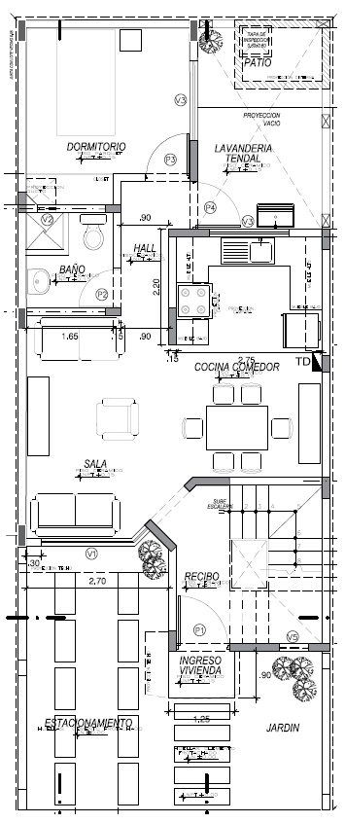
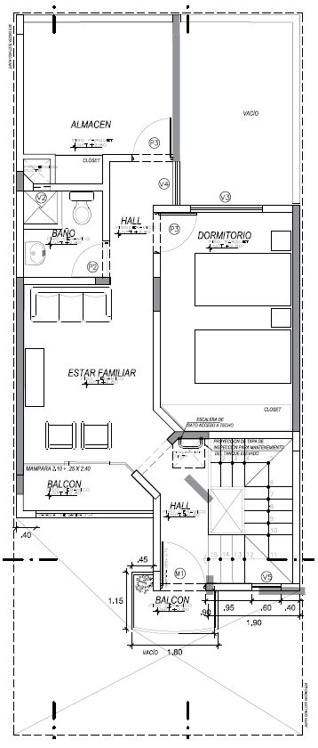
IDENTIFICACIÓN DE LA CONFIGURACIÓN Y CONSTRUCCIÓN DE MUROS PARA UNA VIVIENDA DE ALBAÑILERÍA CONFINADA
Sesión 2: Configuración estructural de una vivienda de albañilería confinada, según el RNE E-070
Trabajo Grupal: Verificando la configuración estructural de la vivienda en el plano
Primer piso
Segundo piso

Slide 47
IDENTIFICACIÓN DE LA CONFIGURACIÓN Y CONSTRUCCIÓN DE MUROS PARA UNA VIVIENDA DE ALBAÑILERÍA CONFINADA
Sesión 2: Configuración estructural de una vivienda de albañilería confinada, según el RNE E-070
Elementos estructurales de una vivienda
Notes:
Explicar la actividad

Slide 48
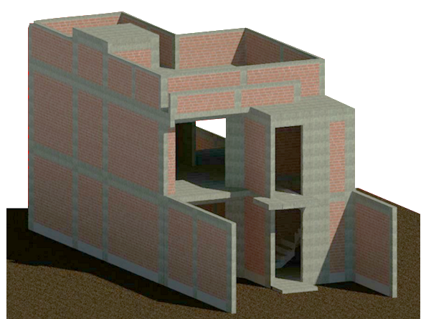

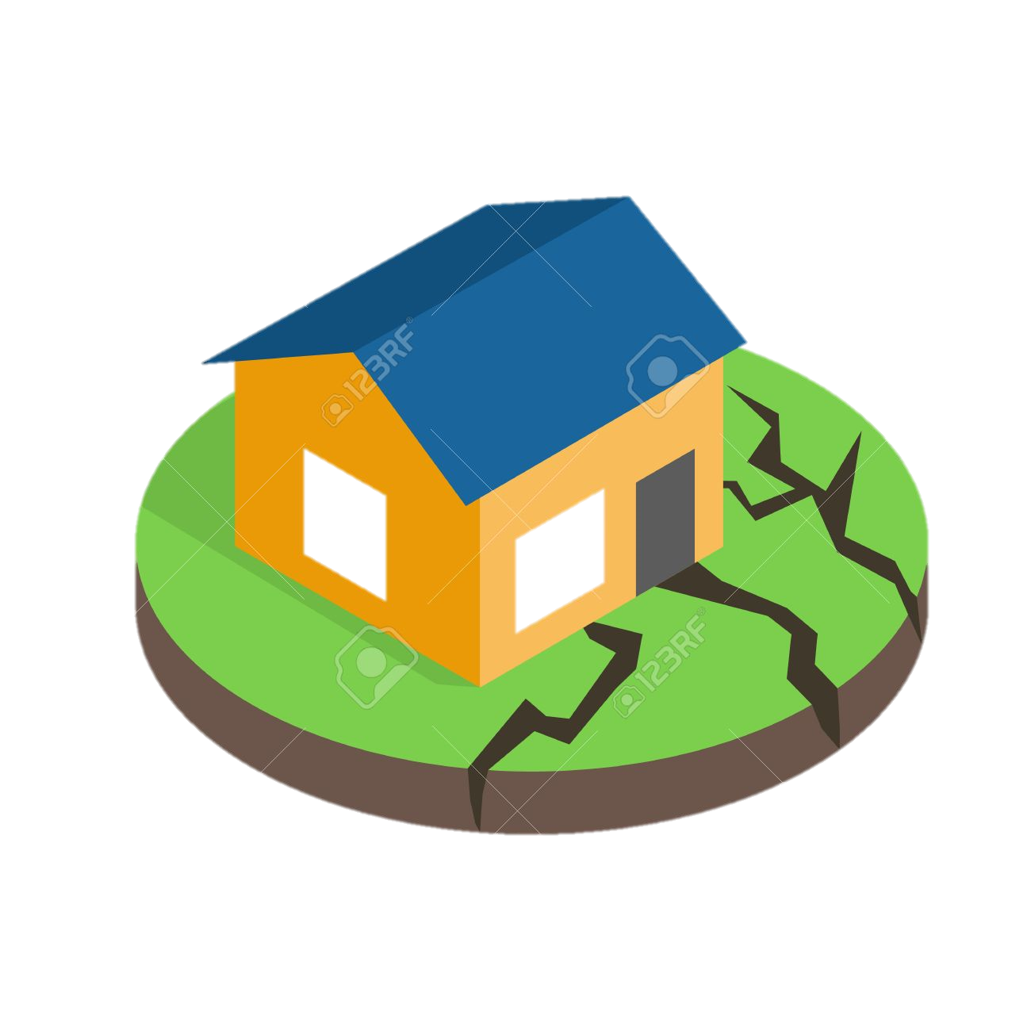
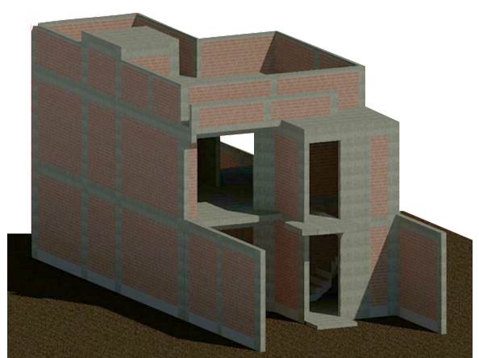

IDENTIFICACIÓN DE LA CONFIGURACIÓN Y CONSTRUCCIÓN DE MUROS PARA UNA VIVIENDA DE ALBAÑILERÍA CONFINADA
Sesión 2: Configuración estructural de una vivienda de albañilería confinada, según el RNE E-070
Filosofía de diseño sismorresistente
Evitar pérdidas de vidas
Minimizar daños
Asegurar servicios básicos
Notes:
El diseño sismorresistente de una vivienda, según el RNE – E030, se basa en evitar pérdidas de vidas, asegurar la continuidad de los servicios básicos y minimizar los daños sobre la propiedad cuando ocurra un sismo moderado o severo.

Slide 49
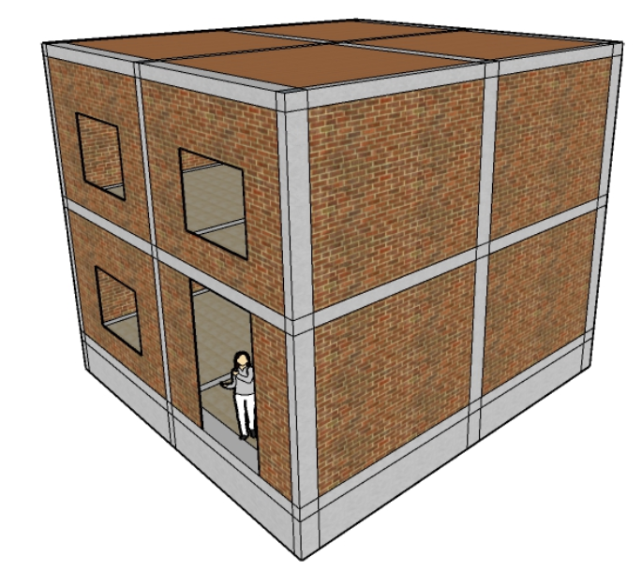
IDENTIFICACIÓN DE LA CONFIGURACIÓN Y CONSTRUCCIÓN DE MUROS PARA UNA VIVIENDA DE ALBAÑILERÍA CONFINADA
Sesión 2: Configuración estructural de una vivienda de albañilería confinada, según el RNE E-070
Elementos estructurales de una vivienda
Viga Solera
Columnas
Columna
Muros confinados
Cimentación
Notes:
Por ejemplo, en la imagen se muestra la configuración estructural de una vivienda de albañilería confinada.
En el primer piso, los muros se encuentran confinado por la cimentación, columnas y viga solera; en el caso del segundo piso, el confinamiento se considera en las columnas y vigas soleras, siendo estas vaciadas posterior a la construcción del muro, con el objetivo de darle ductilidad a la edificación.

Slide 50
IDENTIFICACIÓN DE LA CONFIGURACIÓN Y CONSTRUCCIÓN DE MUROS PARA UNA VIVIENDA DE ALBAÑILERÍA CONFINADA
Sesión 2: Configuración estructural de una vivienda de albañilería confinada, según el RNE E-070
Tipos de cimentaciones
Notes:
Explicar la actividad

Slide 51
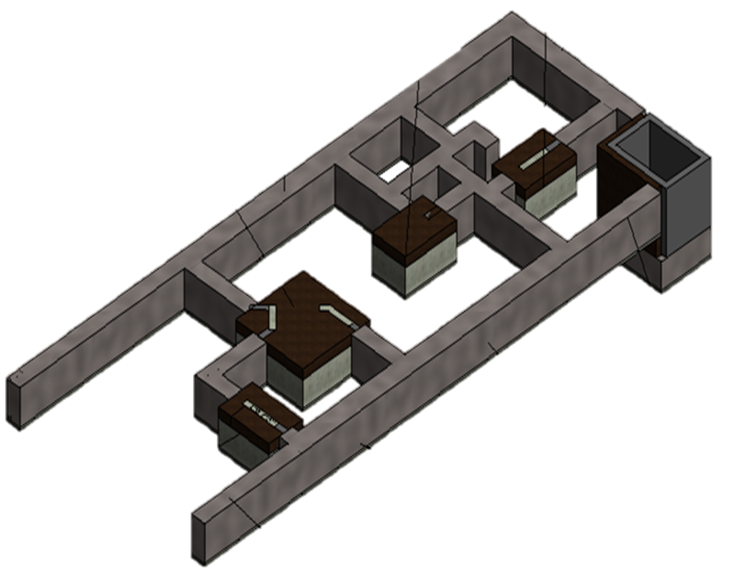
IDENTIFICACIÓN DE LA CONFIGURACIÓN Y CONSTRUCCIÓN DE MUROS PARA UNA VIVIENDA DE ALBAÑILERÍA CONFINADA
Sesión 2: Configuración estructural de una vivienda de albañilería confinada, según el RNE E-070
Cimentación superficial
Los tipos de cimentación superficial para viviendas de albañilería confinada recomienda utilizar cimiento corrido para viviendas de hasta 2 pisos en buenos suelos, como el conglomerado.
También se puede utilizar cimentaciones, como, zapatas aisladas, combinadas o conectadas y plateas de cimentación o la combinación de estas.
Cimiento corrido
Zapata aislada
Zapata combinada
Notes:
Ahora veamos el tipo de cimentación para una vivienda de albañilería confinada.

Slide 52
IDENTIFICACIÓN DE LA CONFIGURACIÓN Y CONSTRUCCIÓN DE MUROS PARA UNA VIVIENDA DE ALBAÑILERÍA CONFINADA
Sesión 2: Configuración estructural de una vivienda de albañilería confinada, según el RNE E-070
Configuración estructural
Notes:
Explicar la actividad

Slide 53
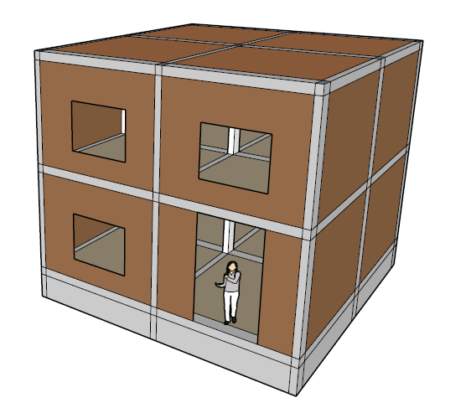
IDENTIFICACIÓN DE LA CONFIGURACIÓN Y CONSTRUCCIÓN DE MUROS PARA UNA VIVIENDA DE ALBAÑILERÍA CONFINADA
Sesión 2: Configuración estructural de una vivienda de albañilería confinada, según el RNE E-070
Configuración estructural
Norma de albañilería E070. El sistema estructural de las edificaciones de albañilería confinada, está compuesto por muros dúctiles, dispuestos en las direcciones principales de la vivienda e integrados por la losa aligerada, los cuales son estabilizados por columnas, vigas y cimentación.
Vigas soleras
Losa aligerada
Muros de albañilería
Columnas
Cimentación

Slide 54
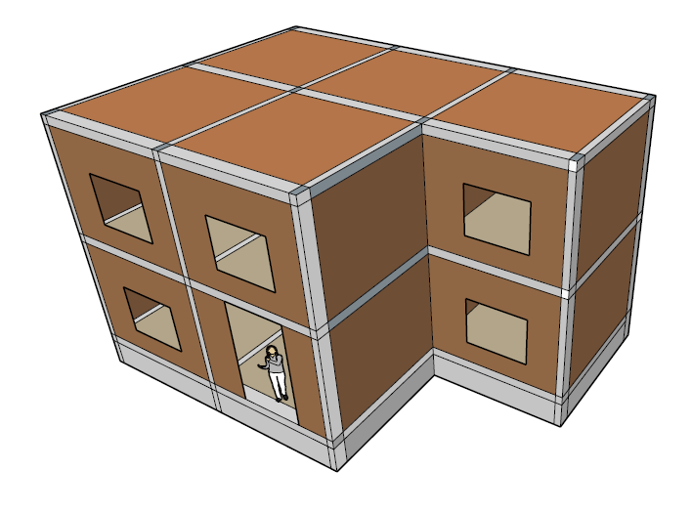
IDENTIFICACIÓN DE LA CONFIGURACIÓN Y CONSTRUCCIÓN DE MUROS PARA UNA VIVIENDA DE ALBAÑILERÍA CONFINADA
Sesión 2: Configuración estructural de una vivienda de albañilería confinada, según el RNE E-070
Planta simple y regular
Mala práctica en la configuración estructural
Forma inadecuada en “L” o “T”
Notes:
Estas formas irregulares han mostrado tener un mal comportamiento ante un sismo, porque las fuerzas de cada ambiente pueden actuar en sentidos opuestos ocasionando un mal desempeño de la estructura ante un sismo

Slide 55
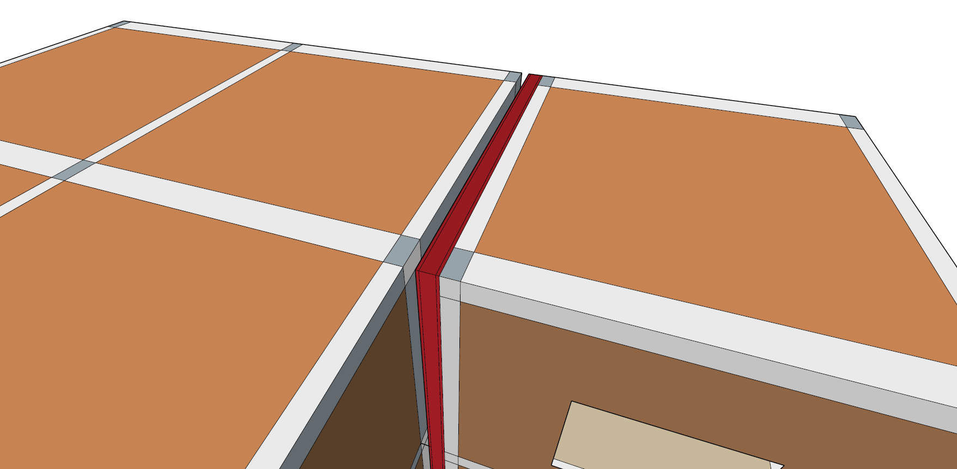
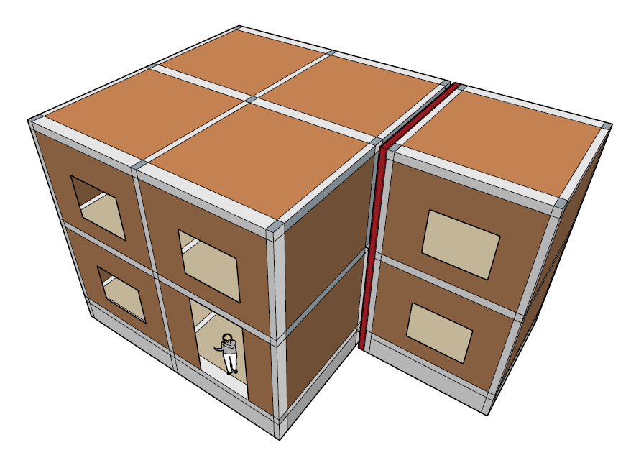
IDENTIFICACIÓN DE LA CONFIGURACIÓN Y CONSTRUCCIÓN DE MUROS PARA UNA VIVIENDA DE ALBAÑILERÍA CONFINADA
Sesión 2: Configuración estructural de una vivienda de albañilería confinada, según el RNE E-070
Planta simple y regular
Buena práctica en la configuración estructural
Se recomienda que las formas de los ambientes sean rectangulares o cuadradas.
Además que los diseños de formas irregulares se descomponen en formas regulares mediante juntas de dilatación.
Notes:
La simetría de una vivienda mejora la resistencia y desempeño ante sismos

Slide 56
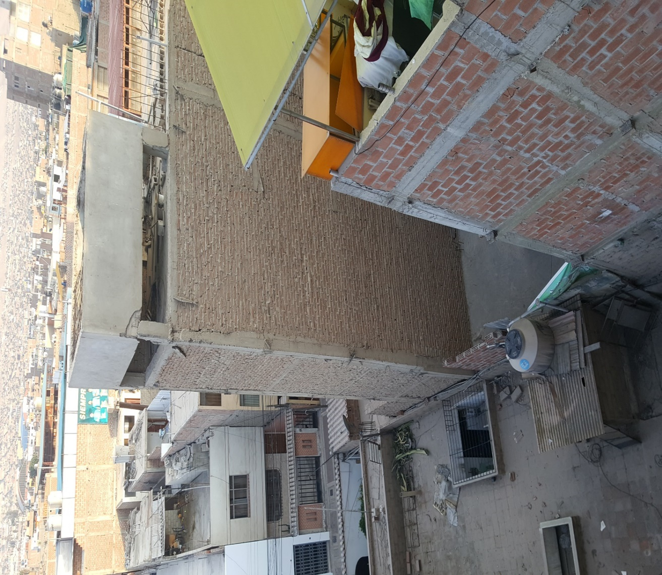
IDENTIFICACIÓN DE LA CONFIGURACIÓN Y CONSTRUCCIÓN DE MUROS PARA UNA VIVIENDA DE ALBAÑILERÍA CONFINADA
Sesión 2: Configuración estructural de una vivienda de albañilería confinada, según el RNE E-070
Simetría y distribución de masas
Mala práctica en la configuración estructural
La estructura del tanque elevado no se debe apoyar en las vigas, más aún, si el largo del muro tienen una distancia mayor a 5 metros.

Slide 57
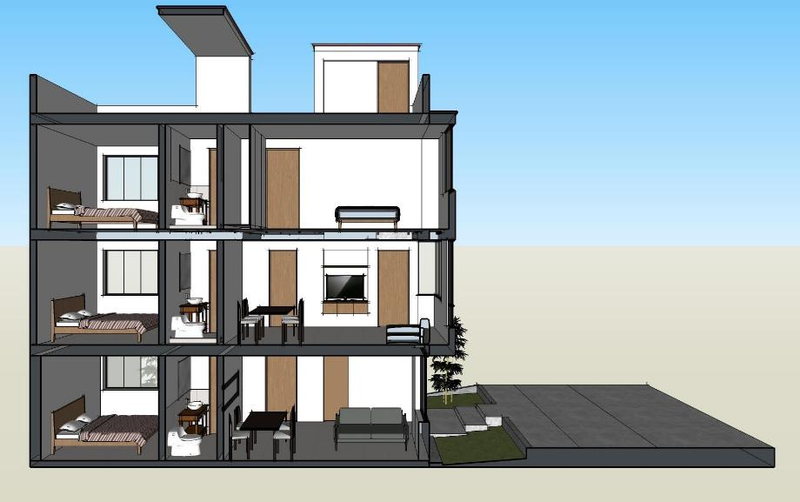
IDENTIFICACIÓN DE LA CONFIGURACIÓN Y CONSTRUCCIÓN DE MUROS PARA UNA VIVIENDA DE ALBAÑILERÍA CONFINADA
Sesión 2: Configuración estructural de una vivienda de albañilería confinada, según el RNE E-070
Simetría y distribución de masas
Buena práctica en la construcción estructural
Se recomienda que el tanque elevado debe apoyarse sobre columnas que nacen de la cimentación, asimismo, los pedestales del tanque deberán confinar a los muros de su base y del tanque, para evitar fallas en su desempeño ante un sismo.
Notes:
La simetría en la distribución de masas y en la disposición de los muros en planta, ayudará a que la vivienda tenga un mejor comportamiento ante los sismos.

Slide 58
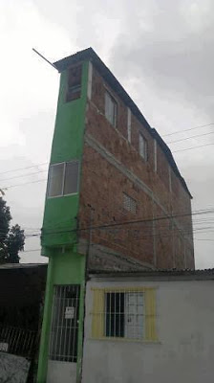
IDENTIFICACIÓN DE LA CONFIGURACIÓN Y CONSTRUCCIÓN DE MUROS PARA UNA VIVIENDA DE ALBAÑILERÍA CONFINADA
Sesión 2: Configuración estructural de una vivienda de albañilería confinada, según el RNE E-070
Proporciones en planta y elevación
Proporciones en elevación
Mala práctica en la configuración estructural
La altura es mayor a 4 veces el ancho de la vivienda.
H > 4 A
Notes:
Respecto a las proporciones en alturas puedes observar la forma inadecuada de construcción, tal y como se muestra en la imagen,

Slide 59
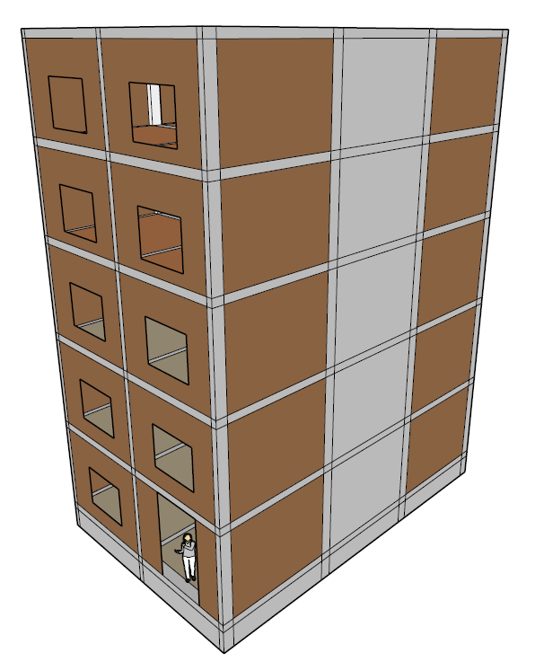
IDENTIFICACIÓN DE LA CONFIGURACIÓN Y CONSTRUCCIÓN DE MUROS PARA UNA VIVIENDA DE ALBAÑILERÍA CONFINADA
Sesión 2: Configuración estructural de una vivienda de albañilería confinada, según el RNE E-070
Proporciones en planta y elevación
Proporciones en elevación
Buena práctica en la configuración estructural
Si la vivienda tiene una altura de 15 metros o 5 pisos, se recomienda utilizar muros de concreto armado o placas para mejorar la rigidez y desempeño ante un sismo.
Altura
Ancho
Placas de concreto
Largo
Notes:
Forma adecuada de construcción. Recuerda que es importante construir viviendas de manera segura.

Slide 60

IDENTIFICACIÓN DE LA CONFIGURACIÓN Y CONSTRUCCIÓN DE MUROS PARA UNA VIVIENDA DE ALBAÑILERÍA CONFINADA
Sesión 2: Configuración estructural de una vivienda de albañilería confinada, según el RNE E-070
Proporciones en planta en elevación
Proporciones en elevación
Mala práctica en la configuración estructural
Respecto a las proporciones en planta, puedes observar la forma inadecuada de construcción, tal y como se muestra en la imagen, donde el largo es mayor a 3 veces el ancho de la vivienda.
L
A
L > 3 A

Slide 61

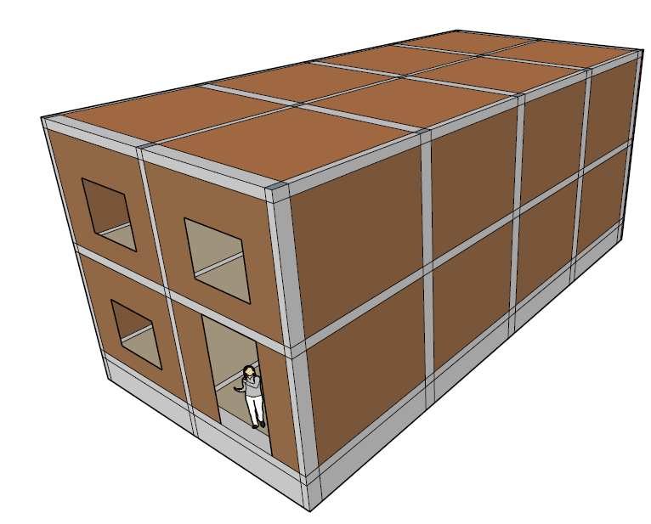
IDENTIFICACIÓN DE LA CONFIGURACIÓN Y CONSTRUCCIÓN DE MUROS PARA UNA VIVIENDA DE ALBAÑILERÍA CONFINADA
Sesión 2: Configuración estructural de una vivienda de albañilería confinada, según el RNE E-070
Proporciones en planta y elevación
Proporciones en elevación
Buena práctica en la configuración estructural
El largo no debe ser mayor a 3 veces el ancho.
De ser el caso, se recomienda utilizar juntas de dilatación para separar los ambientes y tener un mejor desempeño ante los sismos.
Largo
Ancho
L > 3 A
Juntas de dilatación
Notes:
Observa la forma adecuada de construcción, donde se recomienda que el largo no debe ser mayor a 3 veces el ancho. Sin embargo, de ser el caso, se recomienda utilizar juntas de dilatación para separar los ambientes y tengan un mejor desempeño ante los sismos.

Slide 62
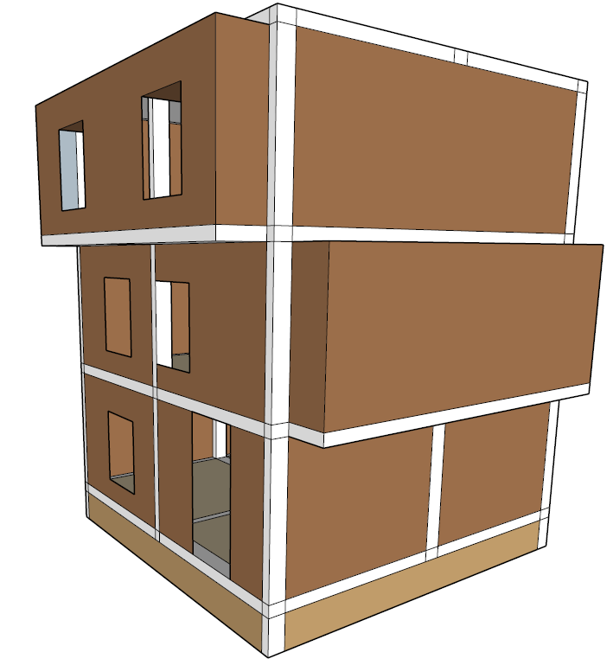
IDENTIFICACIÓN DE LA CONFIGURACIÓN Y CONSTRUCCIÓN DE MUROS PARA UNA VIVIENDA DE ALBAÑILERÍA CONFINADA
Sesión 2: Configuración estructural de una vivienda de albañilería confinada, según el RNE E-070
Regularidad en planta y elevación
Proporciones en elevación
Mala práctica en la configuración estructural
Falta de continuidad en:
Muros
Columnas
Vigas
Losas
Discontinuidad de muros
Discontinuidad de columnas
Notes:
En la forma inadecuada de construcción se muestra la falta de continuidad de muros, columnas, vigas y losas; provocando discontinuidades en la transmisión de fuerzas de gravedad y sísmicas, a través de los muros hacia la cimentación

Slide 63
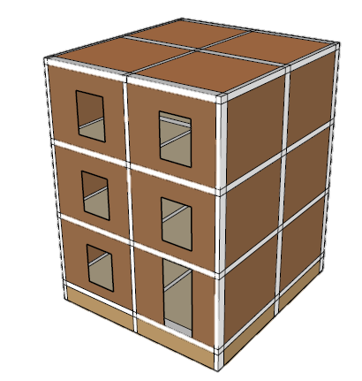
IDENTIFICACIÓN DE LA CONFIGURACIÓN Y CONSTRUCCIÓN DE MUROS PARA UNA VIVIENDA DE ALBAÑILERÍA CONFINADA
Sesión 2: Configuración estructural de una vivienda de albañilería confinada, según el RNE E-070
Regularidad en planta y elevación
Proporciones en elevación
Buena práctica en la configuración estructural
La forma adecuada es darle continuidad de:
Cimentación
Muros portantes
Columnas
Vigas
Losas

Slide 64
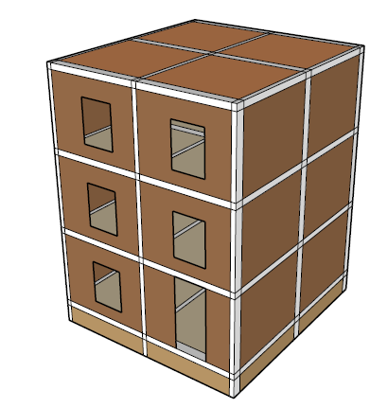
IDENTIFICACIÓN DE LA CONFIGURACIÓN Y CONSTRUCCIÓN DE MUROS PARA UNA VIVIENDA DE ALBAÑILERÍA CONFINADA
Sesión 2: Configuración estructural de una vivienda de albañilería confinada, según el RNE E-070
Densidad de muros
Los ejes de las columnas deben estar espaciadas máxima 5 m.
Se recomienda que tengan una separación de 3 m. para tener un buen desempeño ante los sismos.
3m
3m
Notes:
En la forma inadecuada de construcción se puede observar la deficiencia en la distribución de muros en el lado más corto.
Esto genera un mal desempeño por el lado más corto porque no la resistencia suficiente para las fuerzas laterales generadas por el sismo.

Slide 65
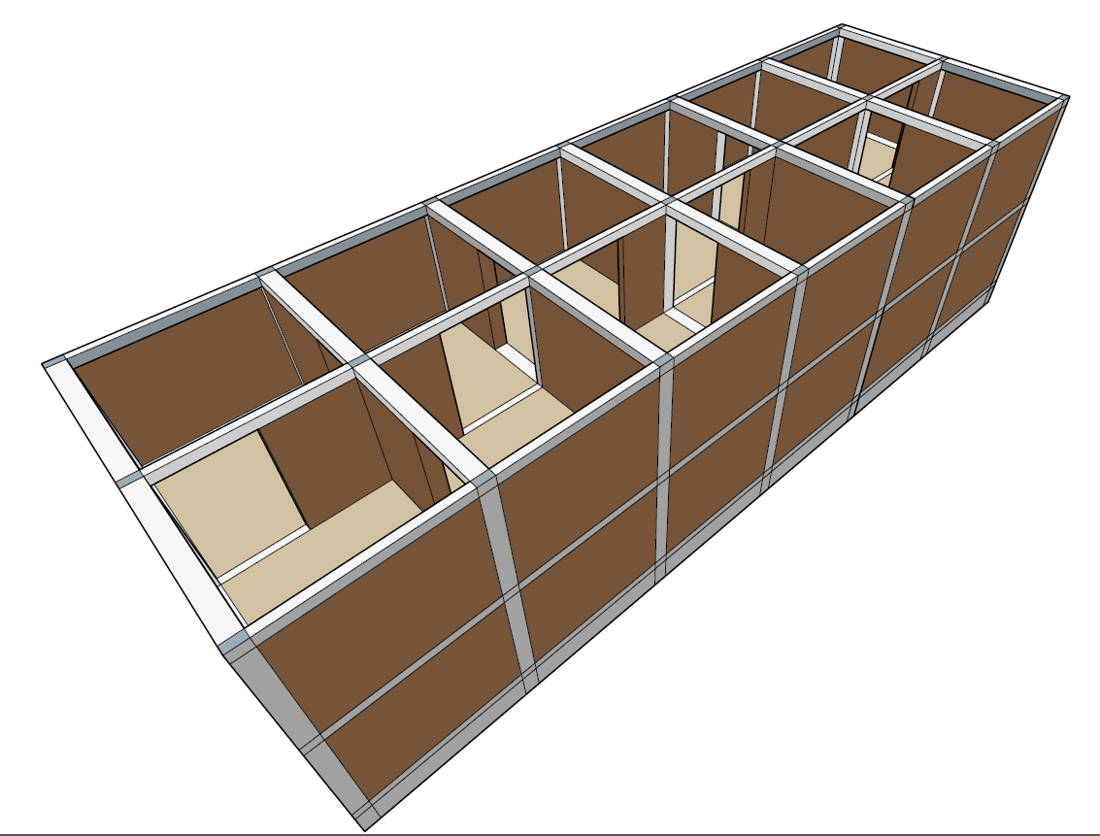
IDENTIFICACIÓN DE LA CONFIGURACIÓN Y CONSTRUCCIÓN DE MUROS PARA UNA VIVIENDA DE ALBAÑILERÍA CONFINADA
Sesión 2: Configuración estructural de una vivienda de albañilería confinada, según el RNE E-070
Densidad de muros
Buena práctica en la configuración estructural
Recomendación
Es preferible tener varios muros confinados de longitud mayor a 2,70 m.
Dependiendo del tipo de suelo donde esta la vivienda los muros deben ser:
Suelo duro, al menos 3 muros de la cantidad requerida deben ser mayores a 2,70 m.
Suelo intermedio y blando, al menos 4 muros de la cantidad requerida deben ser mayores a 2,70 m.
Distribución de muros
Lado mas corto
Notes:
Por otro lado, en este caso se observa la cantidad de muros adecuado en el lado más corto, respecto a la construcción.

Slide 66
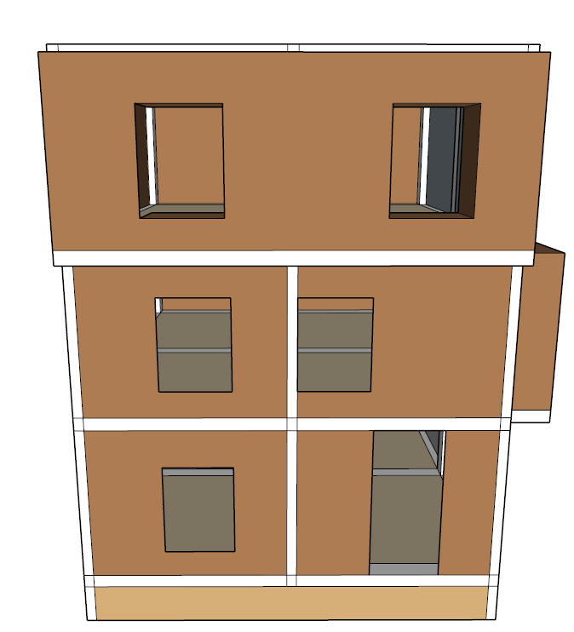
IDENTIFICACIÓN DE LA CONFIGURACIÓN Y CONSTRUCCIÓN DE MUROS PARA UNA VIVIENDA DE ALBAÑILERÍA CONFINADA
Sesión 2: Configuración estructural de una vivienda de albañilería confinada, según el RNE E-070
Cercos y alfeizar
Continuidad de aberturas
Mala práctica en la configuración estructural
Discontinuidad de aberturas de muros
Las aberturas debilitan a los muros.
A
L
Notes:
Respecto a la continuidad de aberturas o vanos de ventanas, puedes observar la forma inadecuada de construcción, tal y como se muestra en la imagen, no es continua la ventana del segundo piso.

Slide 67
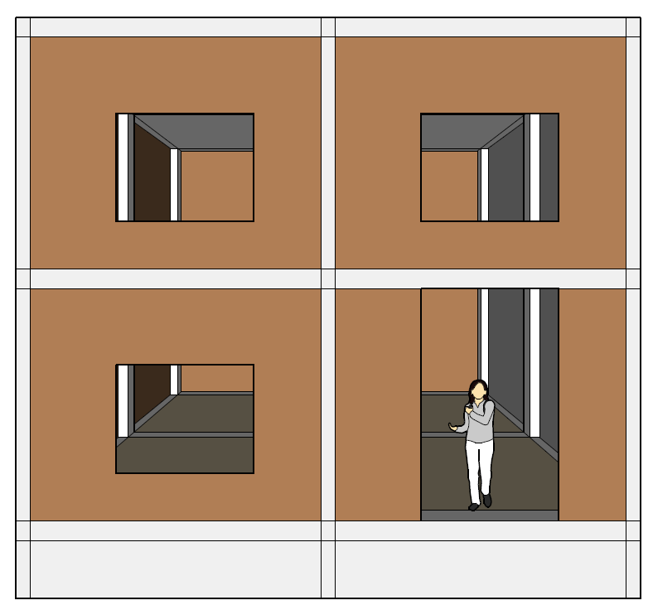
IDENTIFICACIÓN DE LA CONFIGURACIÓN Y CONSTRUCCIÓN DE MUROS PARA UNA VIVIENDA DE ALBAÑILERÍA CONFINADA
Sesión 2: Configuración estructural de una vivienda de albañilería confinada, según el RNE E-070
Cercos y alfeizar
Continuidad de aberturas
Buena práctica en la configuración estructural
Construye los vanos de manera que:
“A” debe ser menor a la mitad de la distancia “L”
(A < L/2)
Ventanas
A
L
Puerta
Notes:
Las ventanas y puertas siempre deben estar alineadas, esto mejora la iluminación y ventilación natural, así como el desempeño estructural de la vivienda.

Slide 68
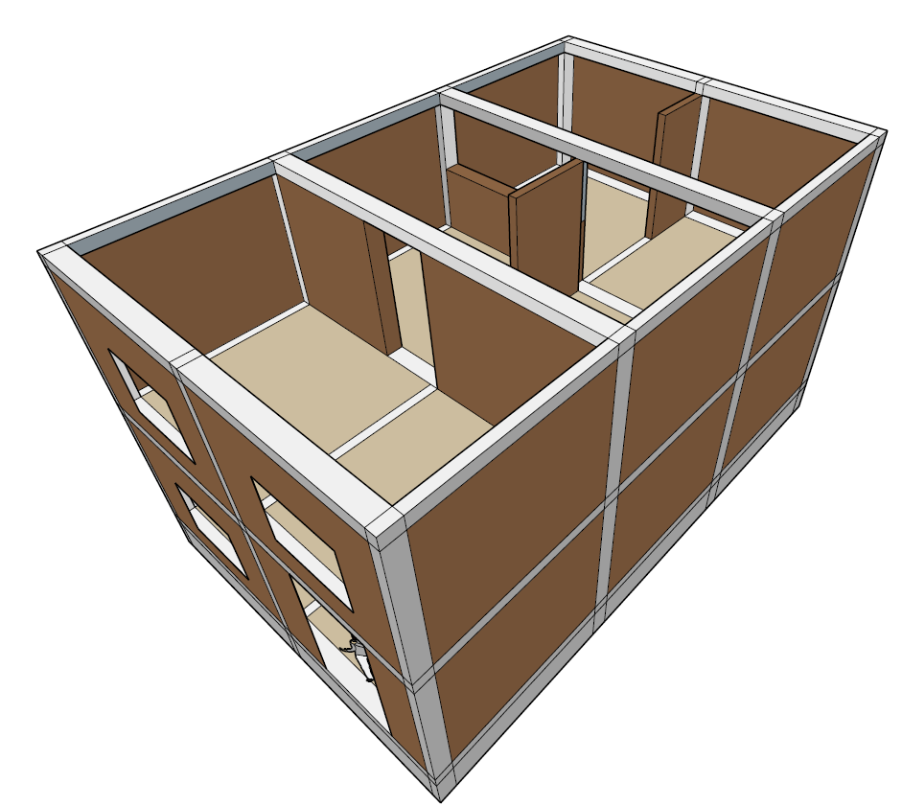
IDENTIFICACIÓN DE LA CONFIGURACIÓN Y CONSTRUCCIÓN DE MUROS PARA UNA VIVIENDA DE ALBAÑILERÍA CONFINADA
Sesión 2: Configuración estructural de una vivienda de albañilería confinada, según el RNE E-070
Configuración de sistemas estructurales
Los diseños estructurales de las viviendas dependen de las condiciones requeridas por la zona, como: área, altura de la construcción, otros.
Se suele reforzar el diseño con otros sistemas estructurales, por ejemplo, utilizar el sistema de pórticos en la dirección más corta y albañilería confinada en la dirección más larga del área a construir.
Pórtico en el lado más corto
Muros confinados en lado más largo
Largo
Ancho

Slide 69
IDENTIFICACIÓN DE LA CONFIGURACIÓN Y CONSTRUCCIÓN DE MUROS PARA UNA VIVIENDA DE ALBAÑILERÍA CONFINADA
Sesión 2: Configuración estructural de una vivienda de albañilería confinada, según el RNE E-070
Configuración de sistemas estructurales
Asimismo, en edificaciones de albañilería confinada de 5 pisos o hasta 15 metros de altura, deberá ser reforzada con placas de concreto armado.
Placas de concreto armado
Muros confinados
Ancho
Largo

Slide 70
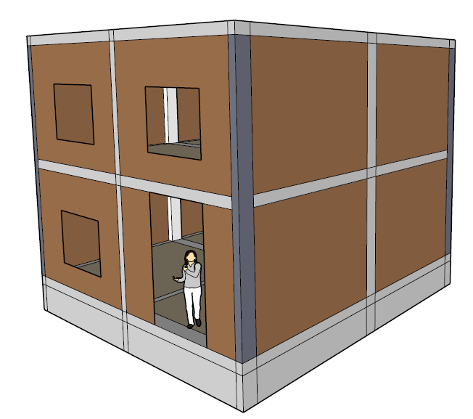
IDENTIFICACIÓN DE LA CONFIGURACIÓN Y CONSTRUCCIÓN DE MUROS PARA UNA VIVIENDA DE ALBAÑILERÍA CONFINADA
Sesión 2: Configuración estructural de una vivienda de albañilería confinada, según el RNE E-070
Configuración de sistemas estructurales
Por otro lado, sobre el reforzamiento de edificaciones de albañilería confinada, se debe utilizar los perfiles de acero estructural, en zonas donde se identifiquen deficiencias de columnas o vigas de concreto armado.
Acero estructural
Muros confinados
Ancho
Largo

Slide 71
SESIÓN N° 03
PROCESO CONSTRUCTIVO DE MUROS DE ALBAÑILERÍA CONFINADA

Slide 72
IDENTIFICACIÓN DE LA CONFIGURACIÓN Y CONSTRUCCIÓN DE MUROS PARA UNA VIVIENDA DE ALBAÑILERÍA CONFINADA
Sesión 3: Proceso constructivo de muros de albañilería confinada
¿Qué malas prácticas identificas en las imágenes?

Slide 73
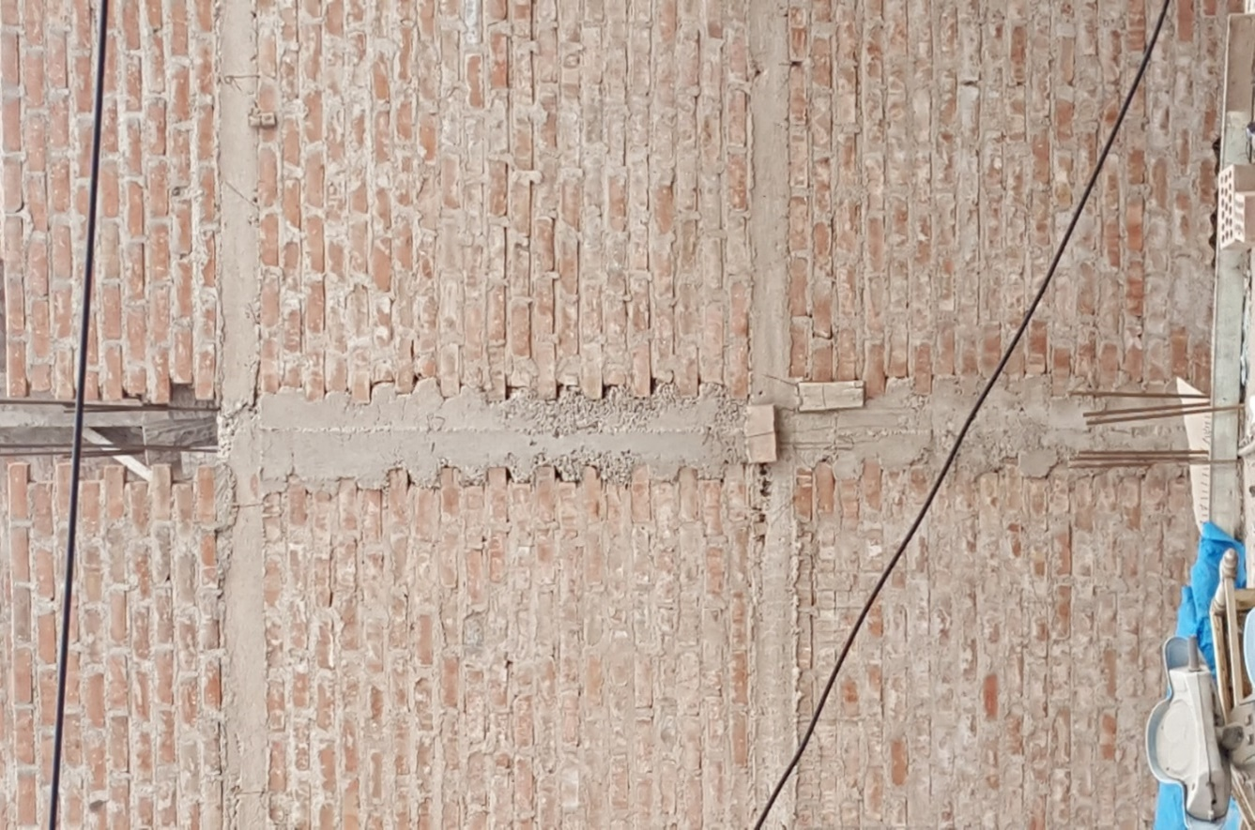
IDENTIFICACIÓN DE LA CONFIGURACIÓN Y CONSTRUCCIÓN DE MUROS PARA UNA VIVIENDA DE ALBAÑILERÍA CONFINADA
Sesión 3: Proceso constructivo de muros de albañilería confinada
Notes:
Mala práctica relevante, mal proceso constructivo en la colocación y vibración del concreto de la columna porque no llena completamente los espacios del dentado de los muros. Esto sucede porque los dientes tienen más de 5 cm y no hay una buena vibración del concreto.
Guía del participante pg. 41

Slide 74
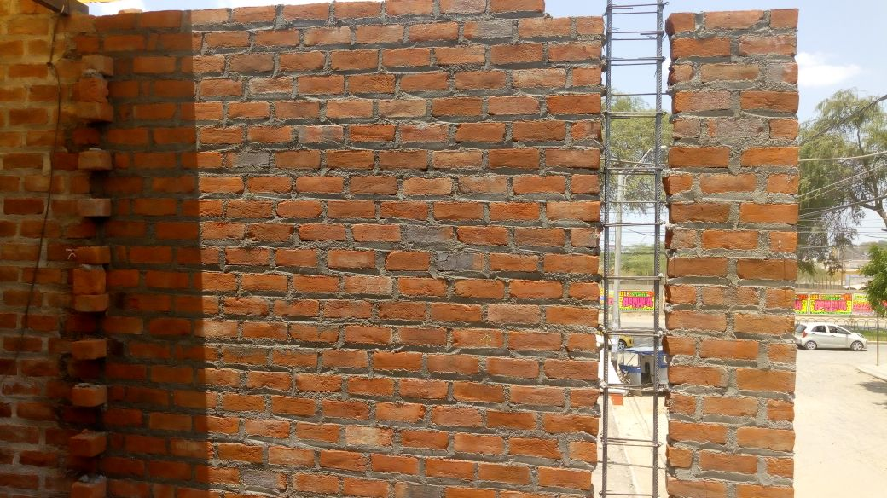
IDENTIFICACIÓN DE LA CONFIGURACIÓN Y CONSTRUCCIÓN DE MUROS PARA UNA VIVIENDA DE ALBAÑILERÍA CONFINADA
Sesión 3: Proceso constructivo de muros de albañilería confinada
Notes:
Mala práctica relevante, espesor y colocación del mortero, mala realización de la conexión muro-columna (ras o dentado)

Slide 75
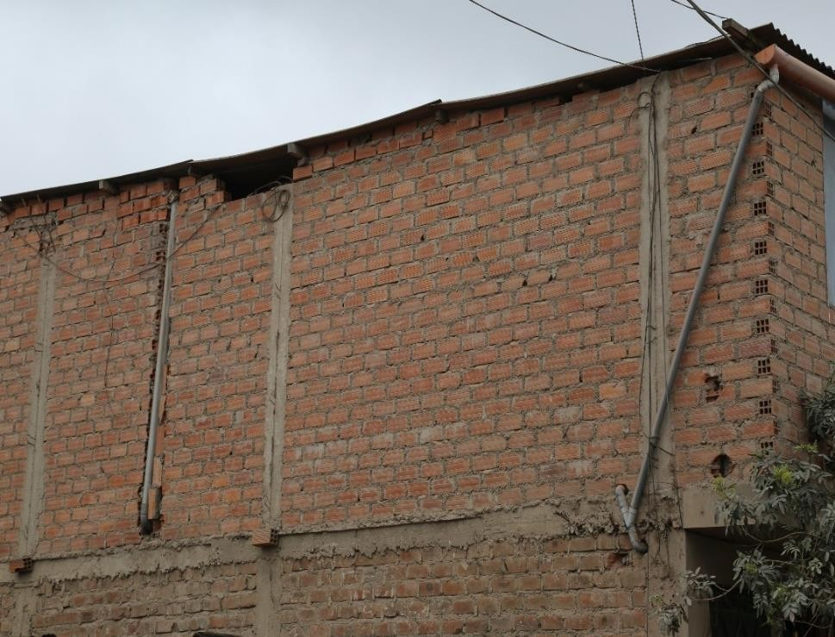
IDENTIFICACIÓN DE LA CONFIGURACIÓN Y CONSTRUCCIÓN DE MUROS PARA UNA VIVIENDA DE ALBAÑILERÍA CONFINADA
Sesión 3: Proceso constructivo de muros de albañilería confinada
Notes:
Mala práctica relevante, colocación de tuberías de desagüe en muros portantes con un mal proceso constructivo.

Slide 76
IDENTIFICACIÓN DE LA CONFIGURACIÓN Y CONSTRUCCIÓN DE MUROS PARA UNA VIVIENDA DE ALBAÑILERÍA CONFINADA
Sesión 3: Proceso constructivo de muros de albañilería confinada
Trabajo Grupal
Notes:
Explicar la actividad

Slide 77
IDENTIFICACIÓN DE LA CONFIGURACIÓN Y CONSTRUCCIÓN DE MUROS PARA UNA VIVIENDA DE ALBAÑILERÍA CONFINADA
Sesión 3: Proceso constructivo de muros de albañilería confinada
Trabajo Grupal: Armando muros
Materiales:
Maleta Construya
1 bandeja móvil
20 ladrillos pequeños por grupo
1 nivel de mano
1 plomada
1 cordel
1 recipiente de 100 ml.
1 recipiente de 500 ml.
1 recipiente de 1000 ml.
5kg de arena gruesa
1kg de cemento
Agua
Guía del Participante Pg. 42
Notes:
Guía del participante: página 42

Slide 78
IDENTIFICACIÓN DE LA CONFIGURACIÓN Y CONSTRUCCIÓN DE MUROS PARA UNA VIVIENDA DE ALBAÑILERÍA CONFINADA
Sesión 3: Proceso constructivo de muros de albañilería confinada
Trabajo Grupal: Armando muros
Actividades:
Invertir la bandeja y los pernos centrales para la construcción de la columna y armado de muros.
Armar una columna con los fierros de 40 cm.
Construir 2 muros de soga en cada lado de la columna, con confinamiento o conexión muro-columna dentado y a ras.
Preparar el mortero para el pegado de ladrillos.
Medir la verticalidad del muro y el espesor del mortero .
80 minutos
Responder:
¿Por qué es importante el confinamiento de los muros?
Notes:
El participante deberá registrar los datos observados en la Guía del participante: página 42
El facilitador debe monitorear a cada grupo y verificar los avances.
Promover el debate grupal
Formular preguntas
¿Cómo estructuraron los muros de soga y cabeza?
¿Qué diferencias encuentras entre ambos muros?
¿Por qué es importante diferenciarlos?
¿Qué proporciones utilizaron para preparar el mortero? Y ¿cuál fue el espesor de pegado?
¿Qué tipo de amarres utilizan?
¿En qué divisiones de ambientes utilizan estos tipos de amarres?
¿Con qué tipo de confinamiento construyes una vivienda?
¿Qué tipo de ladrillos utilizan para los muros portantes, tabiques, en el primer y segundo piso?
¿Qué consideraciones tienen para medir la verticalidad de los muros?
¿Cómo trabajaron los muros de ladrillo en su última obra?
tas y escribir las respuestas de los participantes.

Slide 79
IDENTIFICACIÓN DE LA CONFIGURACIÓN Y CONSTRUCCIÓN DE MUROS PARA UNA VIVIENDA DE ALBAÑILERÍA CONFINADA
Sesión 3: Proceso constructivo de muros de albañilería confinada
Muros portantes y no portantes

Slide 80
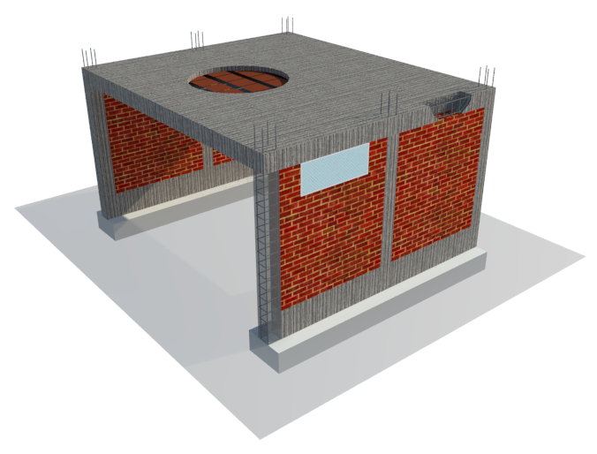
IDENTIFICACIÓN DE LA CONFIGURACIÓN Y CONSTRUCCIÓN DE MUROS PARA UNA VIVIENDA DE ALBAÑILERÍA CONFINADA
Sesión 3: Proceso constructivo de muros de albañilería confinada
Muros portantes y no portantes
Muro Portante
El muro portante es diseñado y construido para que pueda transmitir cargas horizontales y verticales de un determinado nivel, hacia uno inferior o a la cimentación.
Asimismo, estos muros componen la estructura de un edificio de albañilería y deberán tener continuidad vertical.
CARGA VERTICAL
CARGA HORIZONTAL
CIMENTACIÓN

Slide 81
IDENTIFICACIÓN DE LA CONFIGURACIÓN Y CONSTRUCCIÓN DE MUROS PARA UNA VIVIENDA DE ALBAÑILERÍA CONFINADA
Sesión 3: Proceso constructivo de muros de albañilería confinada
Muros portantes y no portantes
Muro no portante
El muro no portante es diseñado y construido con la finalidad de solo llevar cargas provenientes de su propio peso y cargas transversales a su plano.
Por ejemplo, tabiques, parapetos y cercos.
Muro no portante

Slide 82
IDENTIFICACIÓN DE LA CONFIGURACIÓN Y CONSTRUCCIÓN DE MUROS PARA UNA VIVIENDA DE ALBAÑILERÍA CONFINADA
Sesión 3: Proceso constructivo de muros de albañilería confinada
Tipos de ladrillos

Slide 83
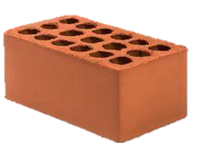



IDENTIFICACIÓN DE LA CONFIGURACIÓN Y CONSTRUCCIÓN DE MUROS PARA UNA VIVIENDA DE ALBAÑILERÍA CONFINADA
Sesión 3: Proceso constructivo de muros de albañilería confinada
Tipos de ladrillos para muros
Ladrillo para fines estructurales o muros portantes
Ladrillo para fines no estructurales o muros no portantes
Ladrillo hueco,
King Kong 18 huecos
Ladrillo macizo
King Kong 18 huecos
Ladrillo hueco
Pandereta
Notes:
Es de bajo costo, posee más del 30% de vacío, es decir, posee huecos más grandes, también es llamado “ladrillo hueca", algunas marcas cumplen con la resistencia requerida Tipo IV. Asimismo , la norma limita su uso en edificaciones, sin embargo, se deberá contemplar en el diseño la cantidad suficiente de muros portantes en ambas direcciones de la vivienda y visado por el ingeniero responsable.
Ladrillo solido, King Kong 18 huecos
Se utiliza para edificios, cuya características: puede llegar a costar el doble respecto al ladrillo hueca. Tiene menos del 30% de porcentaje de vacío, también es denominado “ladrillo sólido industrial”, cumple con la resistencia requerida por la norma técnica, es recomendado para cualquier tipo de edificaciones que se construya con albañilería confinada y otros.
Ladrillo tubular, pandereta
Características del ladrillo Pandereta, bajo costo respecto al Ladrillo King Kong 18 huecos, su resistencia a la comprensión es de 10 a 25 kg/cm2, posee huecos horizontales, el uso debe ser exclusivo para tabiquería, muros divisorios o no portantes con alguna excepción, no cumple con la resistencia requerida para fines estructurales, la norma lo denomina “ladrillo tubular”. Asimismo, existen dos tipos de ladrillo pandereta que conoceremos a continuación.
Ladrillo pandereta acanalado: El cual es rayado visualmente y se recomienda usarlo para muros tabiques que serán tarrajeados y,
Ladrillo Pandereta liso: cuyo uso se recomienda para un muro tabique caravista.

Slide 84

IDENTIFICACIÓN DE LA CONFIGURACIÓN Y CONSTRUCCIÓN DE MUROS PARA UNA VIVIENDA DE ALBAÑILERÍA CONFINADA
Sesión 3: Proceso constructivo de muros de albañilería confinada
Tipos de ladrillos para muros
Ladrillo para fines no estructurales o no portantes
Ladrillo tubular, pandereta
Mala práctica, se utiliza el ladrillo pandereta en muros portantes a partir del segundo piso de la vivienda.
Buena práctica, se debe utilizar solo en muros divisorios o tabiquería.

Slide 85
IDENTIFICACIÓN DE LA CONFIGURACIÓN Y CONSTRUCCIÓN DE MUROS PARA UNA VIVIENDA DE ALBAÑILERÍA CONFINADA
Sesión 3: Proceso constructivo de muros de albañilería confinada
Proporciones de mortero

Slide 86
IDENTIFICACIÓN DE LA CONFIGURACIÓN Y CONSTRUCCIÓN DE MUROS PARA UNA VIVIENDA DE ALBAÑILERÍA CONFINADA
Sesión 3: Proceso constructivo de muros de albañilería confinada
Proporciones para mortero
Mortero para muros portantes
Por lo general en obra no utiliza la cal, sin embargo se debe seguir respetando las proporciones mostradas en la tabla de proporciones de mortero.
TABLA 4 TIPO DE MORTERO
COMPONENTE |  |  |  | USOS
TIPO | CEMENTO | CAL | ARENA
P1 | 1 | 0 a ¼ | 3 A 3 1/2 | Muros portantes
P2 | 1 | 0 a ½ | 4 A 5 | Muros no portantes
NP | 1 | - | Hasta 6 | Muros no portantes
Notes:
Es la mezcla de cemento, arena gruesa a los cuales se agregará agua para que la mezcla sea trabajable, adhesiva y sin segregación del agregado.
, Asimismo, se pueden utilizar los morteros embolsados o pre-mezclado, siempre que cumpla con las resistencias iguales o mayores a lo especificado en los planos y asegure la durabilidad del muro.

Slide 87
IDENTIFICACIÓN DE LA CONFIGURACIÓN Y CONSTRUCCIÓN DE MUROS PARA UNA VIVIENDA DE ALBAÑILERÍA CONFINADA
Sesión 3: Proceso constructivo de muros de albañilería confinada
Espesor de juntas verticales y horizontales en muros

Slide 88

IDENTIFICACIÓN DE LA CONFIGURACIÓN Y CONSTRUCCIÓN DE MUROS PARA UNA VIVIENDA DE ALBAÑILERÍA CONFINADA
Sesión 3: Proceso constructivo de muros de albañilería confinada
Espesores mínimos y máximos de juntas
Para el confinamiento dentado, el espesor de la junta debe ser mínimo de 1 centímetro y máximo de 1.5 centímetros.
1 cm < espesor de junta < 1.5 cm
Muros presentan vulnerabilidad, con
- Juntas verticales mayor a 2 cm.
- Juntas horizontales mayor a 2 cm.
Notes:
En cuanto a las juntas verticales y horizontales, deben quedar completamente llenas con mortero.
En las juntas que contengan refuerzo horizontal, el espesor mínimo de la junta será 6 mm más el diámetro de la barra.

Slide 89
IDENTIFICACIÓN DE LA CONFIGURACIÓN Y CONSTRUCCIÓN DE MUROS PARA UNA VIVIENDA DE ALBAÑILERÍA CONFINADA
Sesión 3: Proceso constructivo de muros de albañilería confinada
Disposiciones de ladrillos

Slide 90


IDENTIFICACIÓN DE LA CONFIGURACIÓN Y CONSTRUCCIÓN DE MUROS PARA UNA VIVIENDA DE ALBAÑILERÍA CONFINADA
Sesión 3: Proceso constructivo de muros de albañilería confinada
Disposición de ladrillos para muros
MURO DE SOGA
Eje del muro, corta al ladrillo horizontalmente
MURO DE CABEZA
Eje del muro corta al ladrillo verticalmente
Notes:
Muros de soga
Son muros donde el asentado de cada ladrillo se encuentran en una misma dirección respecto a ancho.
Además, el muro de soga es considerado en los diseños de las viviendas de albañilería confinada por su buen desempeño dúctil ante un sismo.
Muros de cabeza
Son muros donde el asentado del lado más largo de cada ladrillo se encuentran en dirección perpendicular al eje del muro, como se muestra en la imagen.
Además, el muro de cabeza te brinda una mayor rigidez y mayor carga de los pisos superiores de la vivienda.

Slide 91
IDENTIFICACIÓN DE LA CONFIGURACIÓN Y CONSTRUCCIÓN DE MUROS PARA UNA VIVIENDA DE ALBAÑILERÍA CONFINADA
Sesión 3: Proceso constructivo de muros de albañilería confinada
Distancias entre columnas

Slide 92

IDENTIFICACIÓN DE LA CONFIGURACIÓN Y CONSTRUCCIÓN DE MUROS PARA UNA VIVIENDA DE ALBAÑILERÍA CONFINADA
Sesión 3: Proceso constructivo de muros de albañilería confinada
Distancia máxima entre columnas
Viga solera
Columna de amarre
Altura de piso a techo
Max. 3 m
Separación máxima
2H o 5 m.
Notes:
Además, en los muros portantes se debe respetar que la separación máxima entre las columnas de confinamiento debe ser el doble que la altura del muro de ladrillo o hasta 5 metros de separación cómo máximo, adicionalmente, se recomienda que la altura de piso a techo sea como máximo de 3 metros.

Slide 93
IDENTIFICACIÓN DE LA CONFIGURACIÓN Y CONSTRUCCIÓN DE MUROS PARA UNA VIVIENDA DE ALBAÑILERÍA CONFINADA
Sesión 3: Proceso constructivo de muros de albañilería confinada
Tipos de ladrillos para muros
De forma práctica, si en una vivienda convencional de albañilería, la altura del paño de ladrillo es 2.60 metros, es decir la altura del piso al techo, la separación máxima entre ejes de columnas, deberá ser dos veces dicha medida, siendo en el ejemplo 5.20 metros.
Por lo general, para un mejor desempeño de los muros de la vivienda, el ancho de muros recomendado es de 2.5 m.
Viga solera
Columna de amarre
H = 2.40 m
H = 4.80 m

Slide 94
IDENTIFICACIÓN DE LA CONFIGURACIÓN Y CONSTRUCCIÓN DE MUROS PARA UNA VIVIENDA DE ALBAÑILERÍA CONFINADA
Sesión 3: Proceso constructivo de muros de albañilería confinada
Tipos de confinamiento

Slide 95

IDENTIFICACIÓN DE LA CONFIGURACIÓN Y CONSTRUCCIÓN DE MUROS PARA UNA VIVIENDA DE ALBAÑILERÍA CONFINADA
Sesión 3: Proceso constructivo de muros de albañilería confinada
Tipos de confinamiento de muros
Conexión dentado
Conexión a ras
Notes:
Confinamiento a RAS:
Este confinamiento debe utilizar “chicotes” o “mechas” de anclaje como se muestra en las imágenes. Sin embargo, si se presenta reforzamiento horizontal continuo, ya no es necesario. Además ,debes considerar lo siguiente: Varillas de 6 milímetros de diámetro, las varillas deben penetrar por lo menos 40 centímetros al interior de la albañilería. Al interior de la columna , las varillas deben penetrar por lo menos 12.5 centímetros y tener un doblez vertical de 90 grados de 10 centímetros.

Slide 96

IDENTIFICACIÓN DE LA CONFIGURACIÓN Y CONSTRUCCIÓN DE MUROS PARA UNA VIVIENDA DE ALBAÑILERÍA CONFINADA
Sesión 3: Proceso constructivo de muros de albañilería confinada
Tipos de confinamiento de muros
Malas prácticas
Se originan 2 malos procesos constructivos
Cuando los muros a ras no se colocan mechas de anclaje.
Cuando los muros a ras se colocan mechas de anclaje sin doblez.
Se genera una mala conexión o confinamiento del muro, pudiendo generar fisuras o grietas en la unión.
Solución:
Se sugiere complementar con mechas de anclaje en forma de L

Slide 97

IDENTIFICACIÓN DE LA CONFIGURACIÓN Y CONSTRUCCIÓN DE MUROS PARA UNA VIVIENDA DE ALBAÑILERÍA CONFINADA
Sesión 3: Proceso constructivo de muros de albañilería confinada
Tipos de confinamiento de muros
Confinamiento Dentado
En este confinamiento, los ladrillos o unidades salientes no deben exceder de 5 centímetros y deben limpiarse de los desperdicios de mortero y partículas sueltas antes de vaciar el concreto de la columna de confinamiento.
Para muros de soga se recomienda dejar 5 cm.
Para muros de cabeza se recomienda dejar 3 cm.

Slide 98
IDENTIFICACIÓN DE LA CONFIGURACIÓN Y CONSTRUCCIÓN DE MUROS PARA UNA VIVIENDA DE ALBAÑILERÍA CONFINADA
Sesión 3: Proceso constructivo de muros de albañilería confinada
Tipos de confinamiento de muros
Malas prácticas.
Cuando la longitud de los dientes es mayor a 5 cm, puede originar 2 malos procesos constructivos:
La formación de cangrejeras en el espacio de cualquiera de los dientes formándose una junta fría entre la conexión muro-columna.
Fisuración o fracturación de los dientes por la caída y reacomodo del concreto.
Solución:
Complementar con mechas de anclaje en forma de L

Slide 99
IDENTIFICACIÓN DE LA CONFIGURACIÓN Y CONSTRUCCIÓN DE MUROS PARA UNA VIVIENDA DE ALBAÑILERÍA CONFINADA
Sesión 3: Proceso constructivo de muros de albañilería confinada
Instalaciones de tuberías

Slide 100

IDENTIFICACIÓN DE LA CONFIGURACIÓN Y CONSTRUCCIÓN DE MUROS PARA UNA VIVIENDA DE ALBAÑILERÍA CONFINADA
Sesión 3: Proceso constructivo de muros de albañilería confinada
Instalaciones de tuberías en muros
Malas prácticas, en instalaciones de tubos de diámetro hasta 55mm.
Por ningún motivo
Se picará en diagonal el muro
Se recortará el muro para alojarlas.
Se picara los elementos estructurales de concreto armado.
En este caso, genera la debilitación de los muros y columna.

Slide 101

IDENTIFICACIÓN DE LA CONFIGURACIÓN Y CONSTRUCCIÓN DE MUROS PARA UNA VIVIENDA DE ALBAÑILERÍA CONFINADA
Sesión 3: Proceso constructivo de muros de albañilería confinada
Instalaciones de tuberías en muros
Malas prácticas, en instalaciones de tubos de diámetro hasta 55mm.
Por ejemplo, las instalaciones sanitarias deben tener un recorrido
Fuera de los muros portantes, o
Parte del muro portante o no portante con falsa columna.

Slide 102

IDENTIFICACIÓN DE LA CONFIGURACIÓN Y CONSTRUCCIÓN DE MUROS PARA UNA VIVIENDA DE ALBAÑILERÍA CONFINADA
Sesión 3: Proceso constructivo de muros de albañilería confinada
Instalaciones de tuberías en muros
Malas prácticas, en la instalación de tubos de diámetro mayor a 55mm:
Corte del muro para instalación de tubería de desagüe en muro portante a partir del segundo piso.
Se observa un muro debilitado.
Posible colapso ante un sismo.

Slide 103
IDENTIFICACIÓN DE LA CONFIGURACIÓN Y CONSTRUCCIÓN DE MUROS PARA UNA VIVIENDA DE ALBAÑILERÍA CONFINADA
Sesión 3: Proceso constructivo de muros de albañilería confinada
Recomendaciones generales

Slide 104

IDENTIFICACIÓN DE LA CONFIGURACIÓN Y CONSTRUCCIÓN DE MUROS PARA UNA VIVIENDA DE ALBAÑILERÍA CONFINADA
Sesión 3: Proceso constructivo de muros de albañilería confinada
Recomendaciones generales
Paso 1:
Regar con agua potable los ladrillos por unos 30 minutos.
El no regar los ladrillos genera que absorba el agua del mortero generando que la resistencia se reduzca en un 50% y reducción en la adherencia.

Slide 105


IDENTIFICACIÓN DE LA CONFIGURACIÓN Y CONSTRUCCIÓN DE MUROS PARA UNA VIVIENDA DE ALBAÑILERÍA CONFINADA
Sesión 3: Proceso constructivo de muros de albañilería confinada
Recomendaciones generales
Paso 2:
Verificar que el sobrecimiento tenga marcas en X con una profundidad de hasta 5 mm.
Una mala práctica es no realizar el rayado en el sobrecimiento lo que puede generar una falla por CIZALLE en la base del muro, es decir, baja adherencia entre el sobrecimiento y la primera hilada del muro.

Slide 106

IDENTIFICACIÓN DE LA CONFIGURACIÓN Y CONSTRUCCIÓN DE MUROS PARA UNA VIVIENDA DE ALBAÑILERÍA CONFINADA
Sesión 3: Proceso constructivo de muros de albañilería confinada
Recomendaciones generales
Paso 3:
Limpiar la superficie donde se construirá el muro
Realizar el trazado sobre la superficie donde se construirá el muro.
Efectuar el plantillado del muro con la primera hilada sin colocar el mortero, teniendo en cuenta si el muro es de cabeza o soga y el tipo de conexión muro-columna a ras o dentado.

Slide 107


IDENTIFICACIÓN DE LA CONFIGURACIÓN Y CONSTRUCCIÓN DE MUROS PARA UNA VIVIENDA DE ALBAÑILERÍA CONFINADA
Sesión 3: Proceso constructivo de muros de albañilería confinada
Recomendaciones generales
Paso 4:
Asentar los ladrillos maestros en los extremos del muro.
Alinear los ladrillos horizontalmente con el uso del cordel y verticalmente con la plomada o nivel.
Regla
Cordel guía
Apoyo
Muro
Ladrillo maestro
Nivel

Slide 108


IDENTIFICACIÓN DE LA CONFIGURACIÓN Y CONSTRUCCIÓN DE MUROS PARA UNA VIVIENDA DE ALBAÑILERÍA CONFINADA
Sesión 3: Proceso constructivo de muros de albañilería confinada
Recomendaciones generales
Paso 5:
Construir el muro hasta una altura de 1.30 m por jornada de trabajo, verificando su niveles y verticalidad.
Se deberá tener cuenta las mechas de anclajes entre muro-columna.
Dejar libre las juntas verticales en la última hilada de la primera jornada para obtener una buena adherencia cuando se termine el muro.

Slide 109

IDENTIFICACIÓN DE LA CONFIGURACIÓN Y CONSTRUCCIÓN DE MUROS PARA UNA VIVIENDA DE ALBAÑILERÍA CONFINADA
Sesión 3: Proceso constructivo de muros de albañilería confinada
Recomendaciones generales
Paso 6:
Asentar los ladrillos hasta completar con la altura requerida del muro.

Slide 110
CURSO
EVALUACIÓN BÁSICA PARA LA CONSTRUCCIÓN DE MUROS DE ALBAÑILERÍA CONFINADA

